Slide 1

Gminna Biblioteka Publiczna
w Cekcynie
2025

Slide 2


Statutowe zadania biblioteki
gromadzenie i opracowywanie materiałów bibliotecznych
2. udostępnianie czytelnikom zbiorów bibliotecznych
3. prowadzenie działalności informacyjnej poprzez
popularyzację czytelnictwa
4. współdziałanie z instytucjami i jednostkami oświatowymi
gminy w zakresie wspierania potrzeb kulturalnych
mieszkańców

Slide 3

Gminna Biblioteka Publiczna
w Cekcynie
poniedziałek - piątek 9.00-17.00
sobota - 10.00-14.00
Filia w Iwcu
poniedziałek 13.00-17.00
Filia w Małym Gacnie
środa 11.00-16.00

Slide 4
Budżet biblioteki
Dotacja organizatora
233.000 zł
Dotacja celowa MKiDN
na zakup nowości czytelniczych
4.200 zł

Slide 5
Czytelnicy, wypożyczenia i odwiedziny
 | Liczba czytelników | Liczba wypożyczonych książek | Odwiedziny ogółem w bibliotece
GBP w Cekcynie | 490 | 6.515 | 5.495
Filia w Iwcu | 36 | 176 | 266
Filia w Małym Gacnie | 7 | 137 | 76
RAZEM | 533 | 6.828 | 5.837

Slide 6
Ogólnopolskie akcje wspierające czytelnictwo
Narodowe
Czytanie
Mała książka
- wielki
człowiek
Tydzień Bibliotek
od 8 do 15 maja
5 września
cały rok

Slide 7
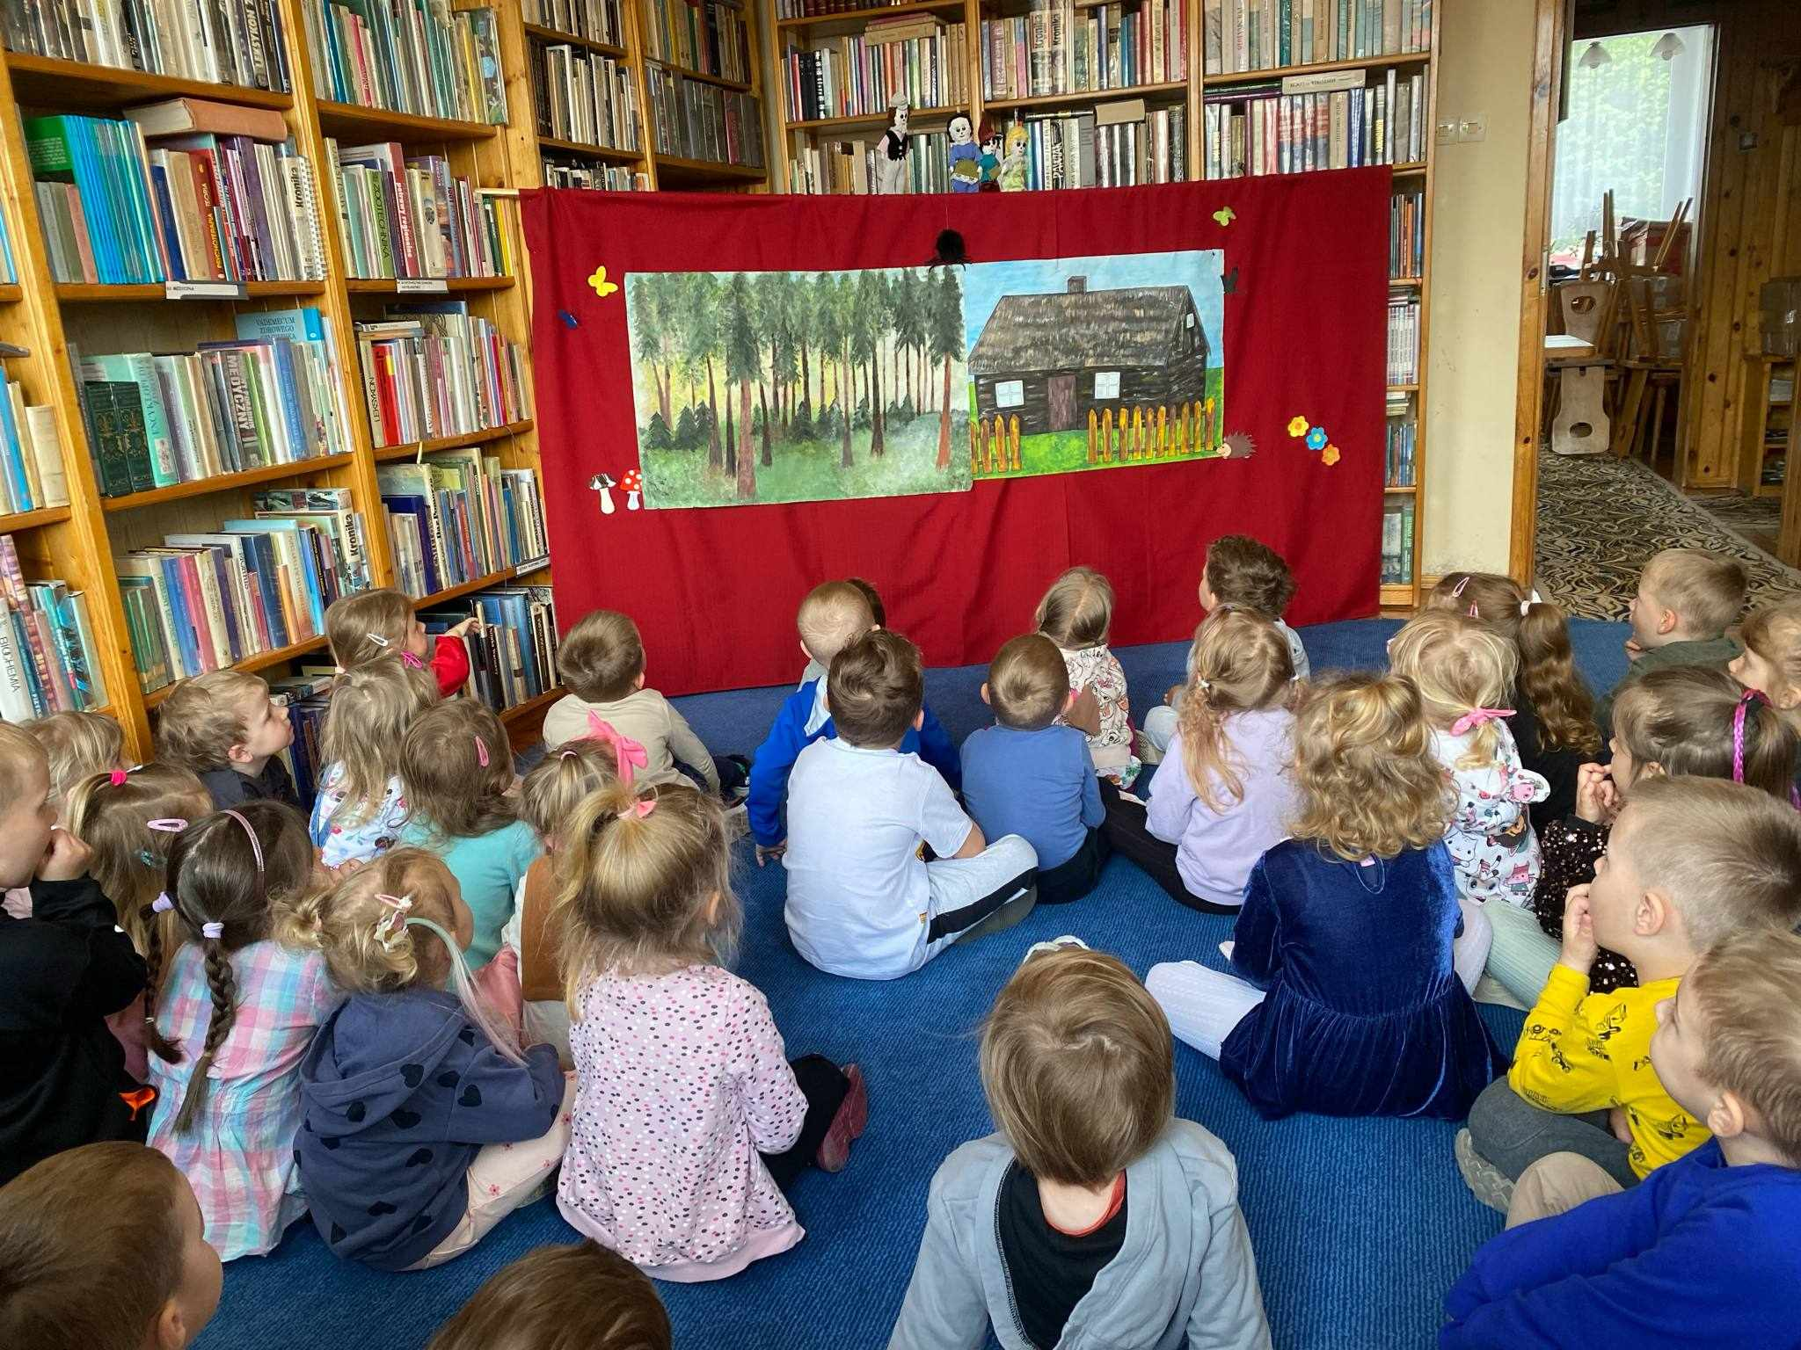

Slide 8
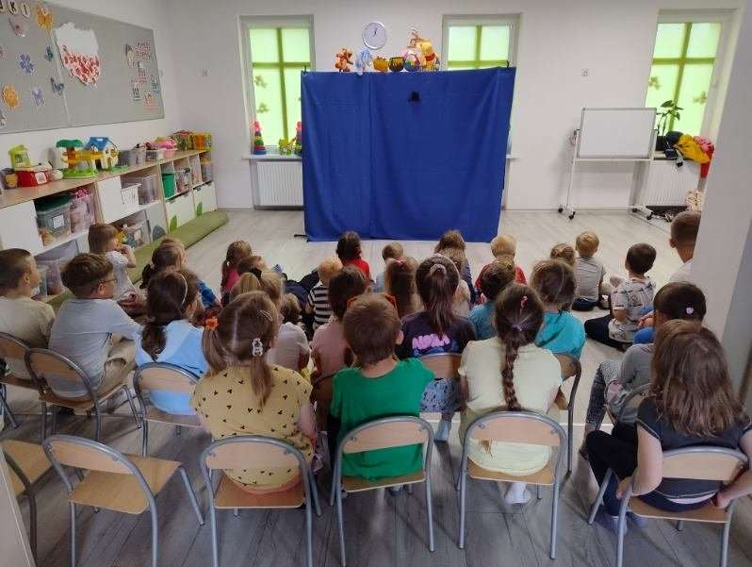

Slide 9
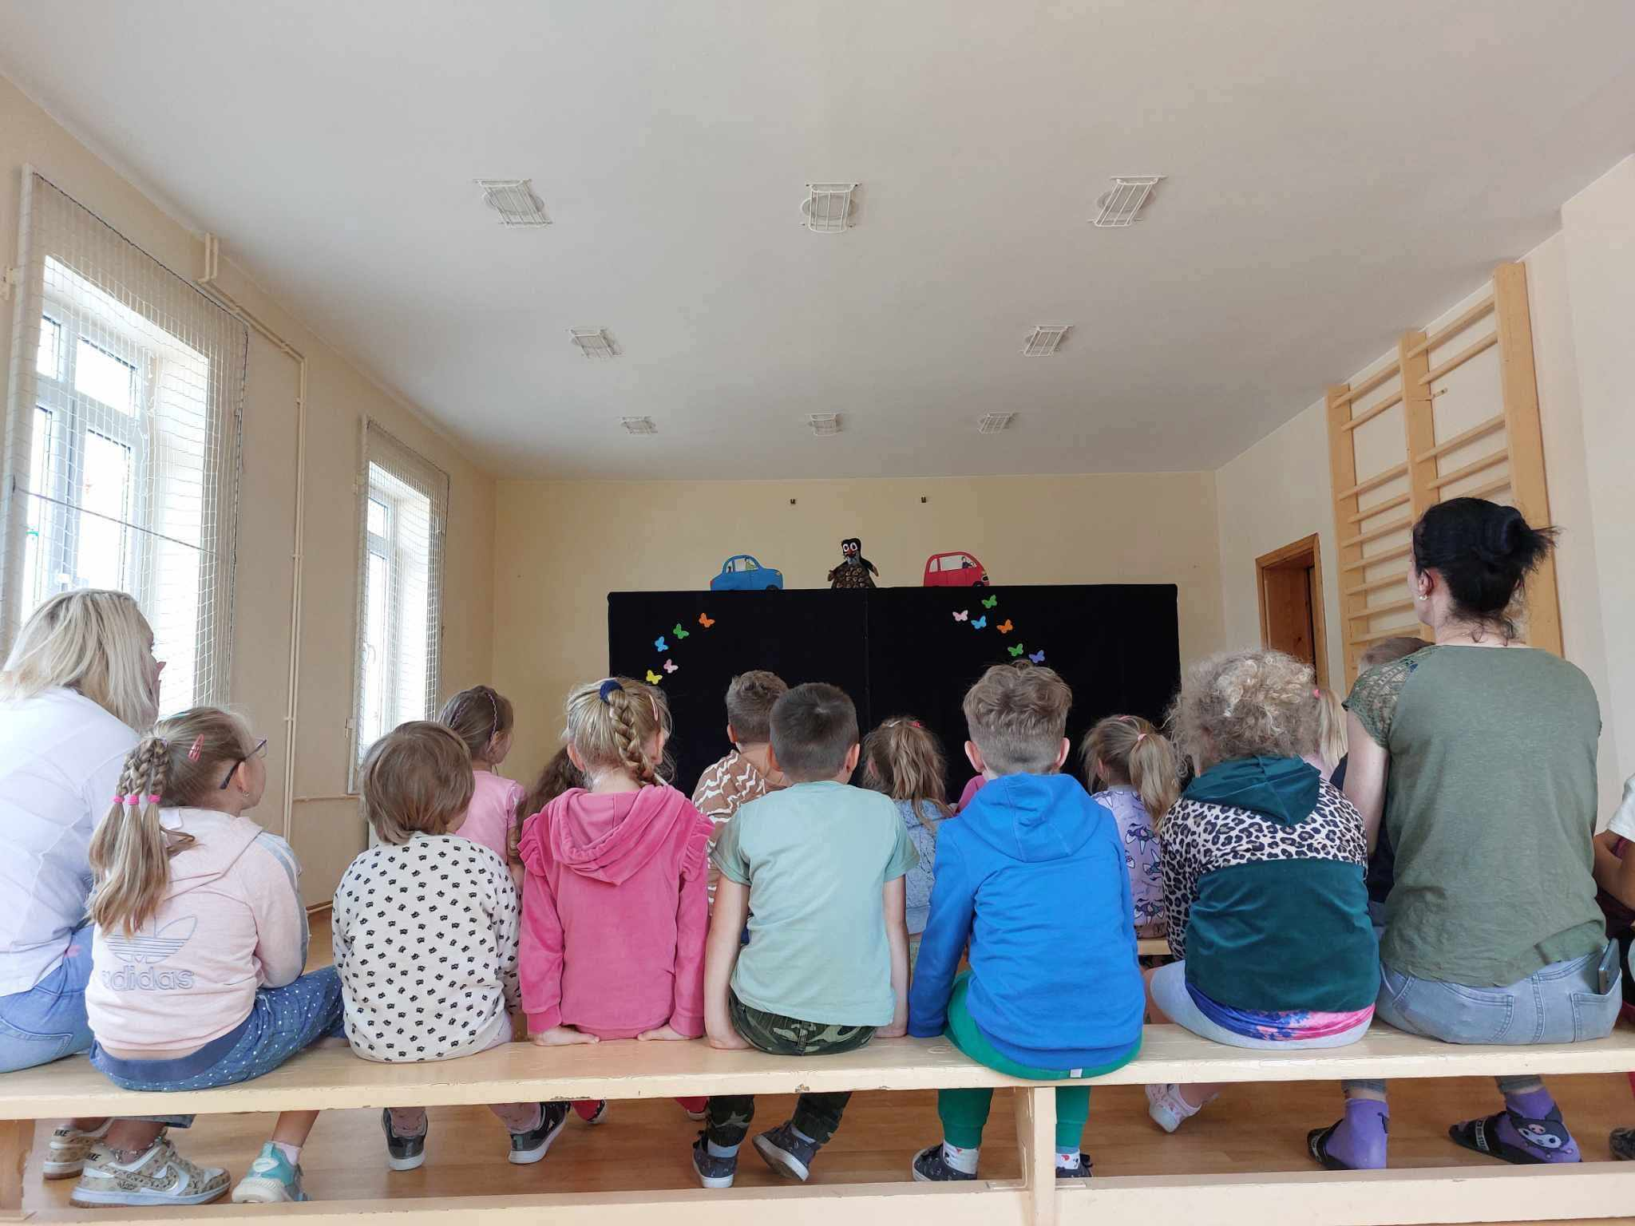

Slide 10
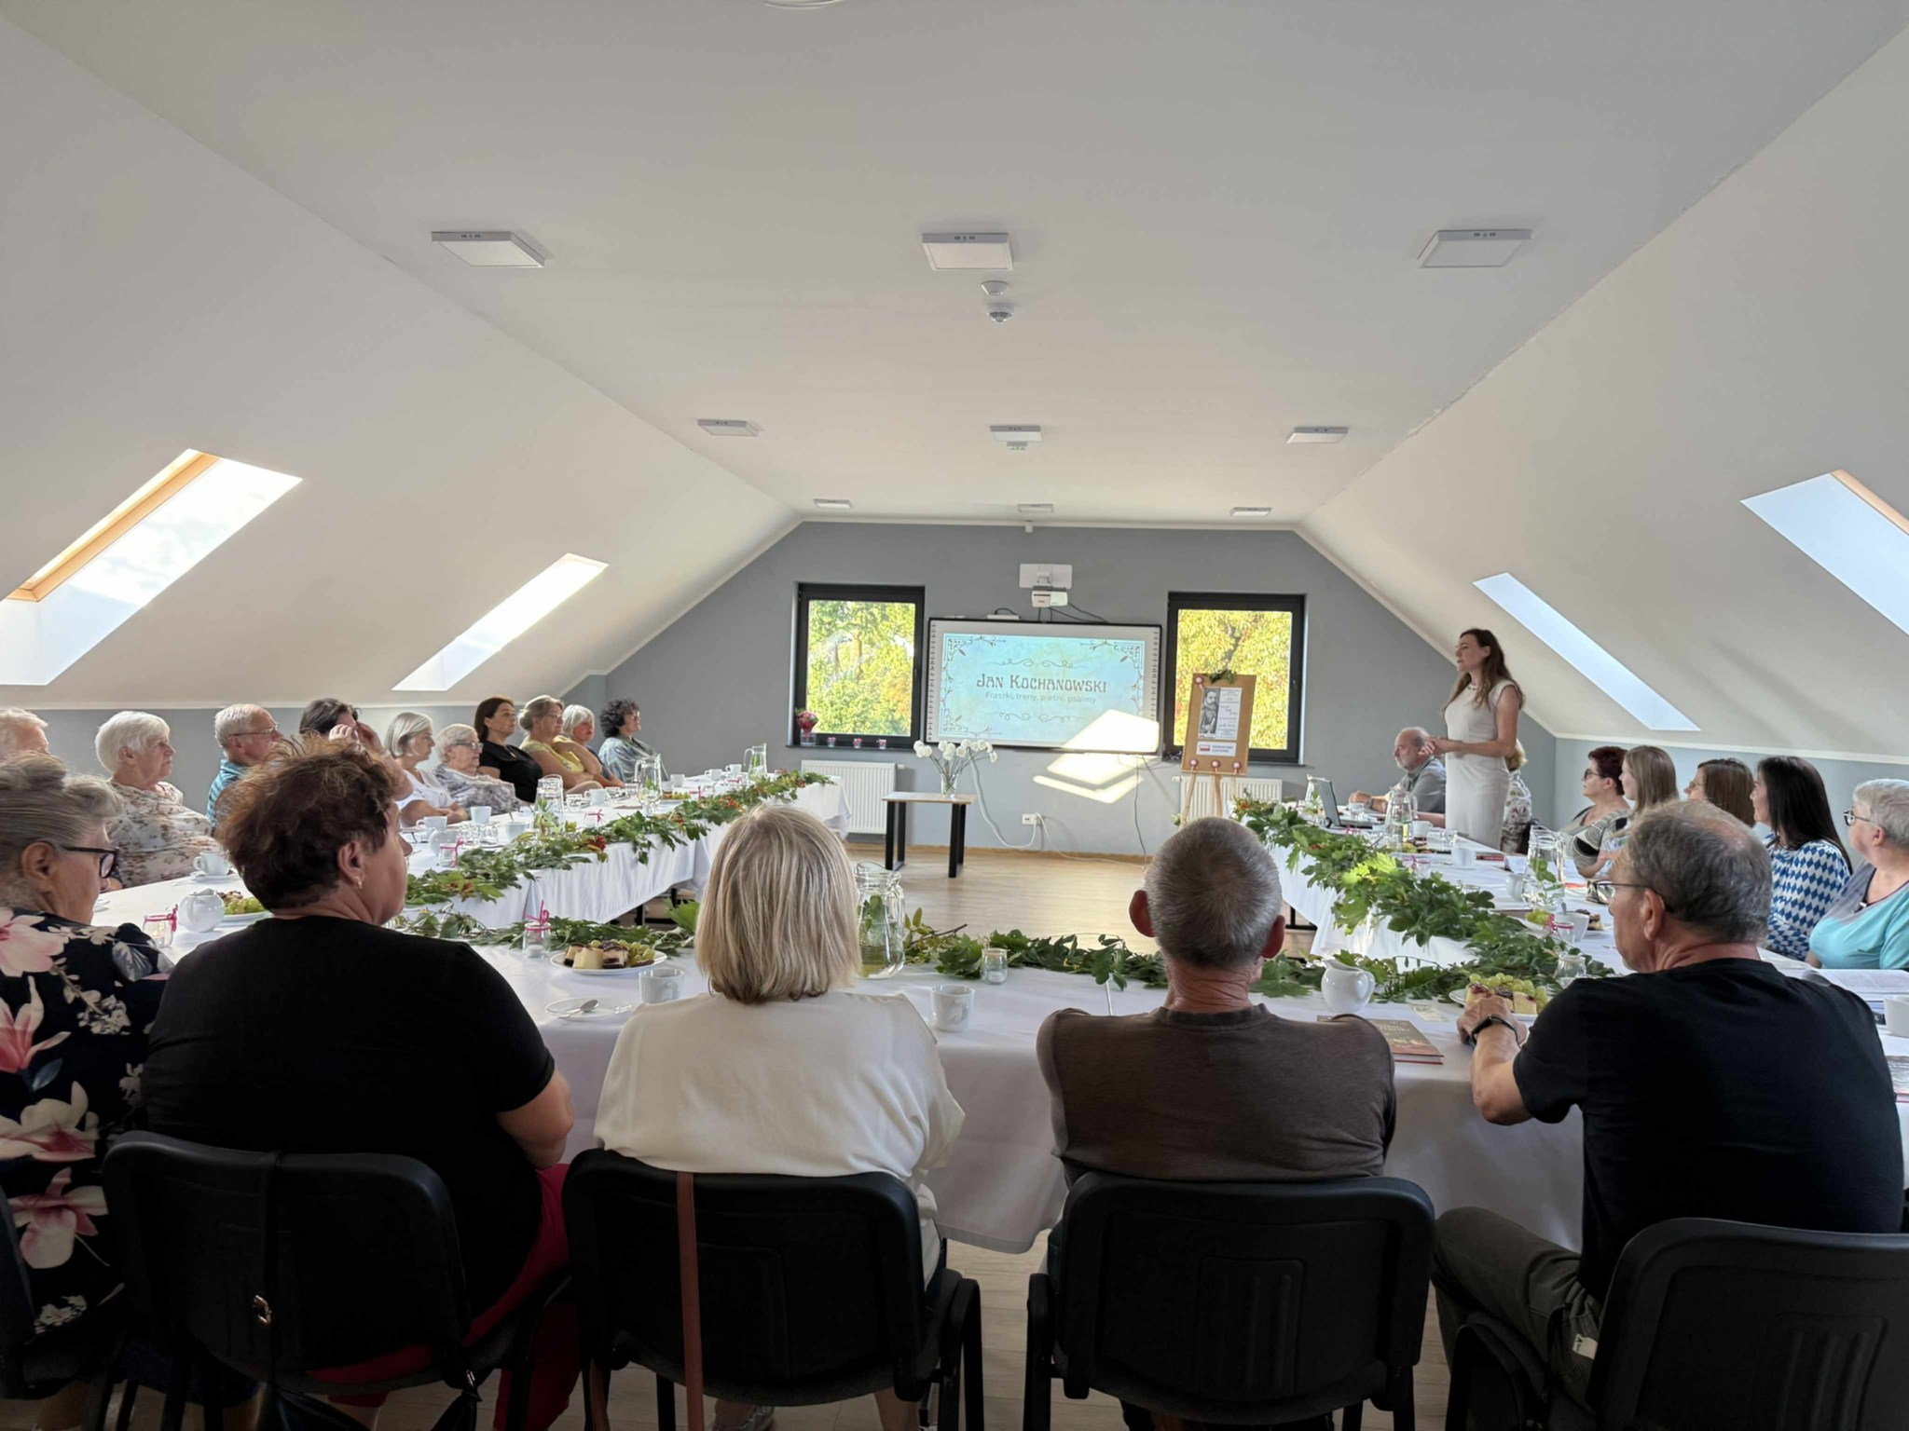

Slide 11
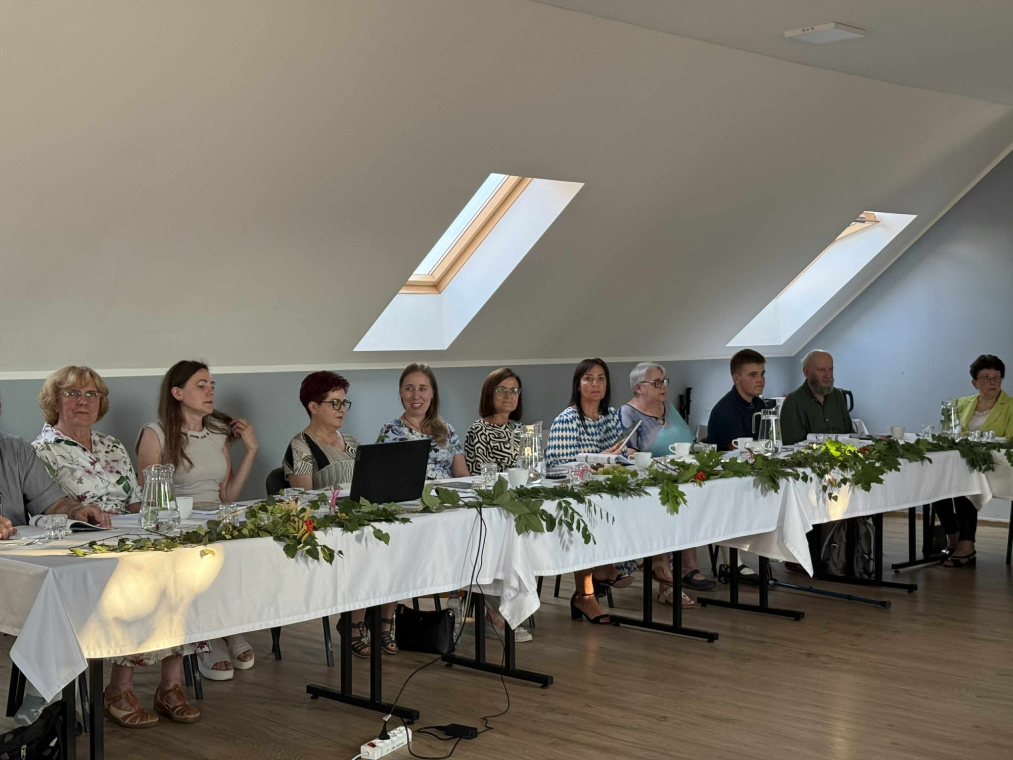

Slide 12
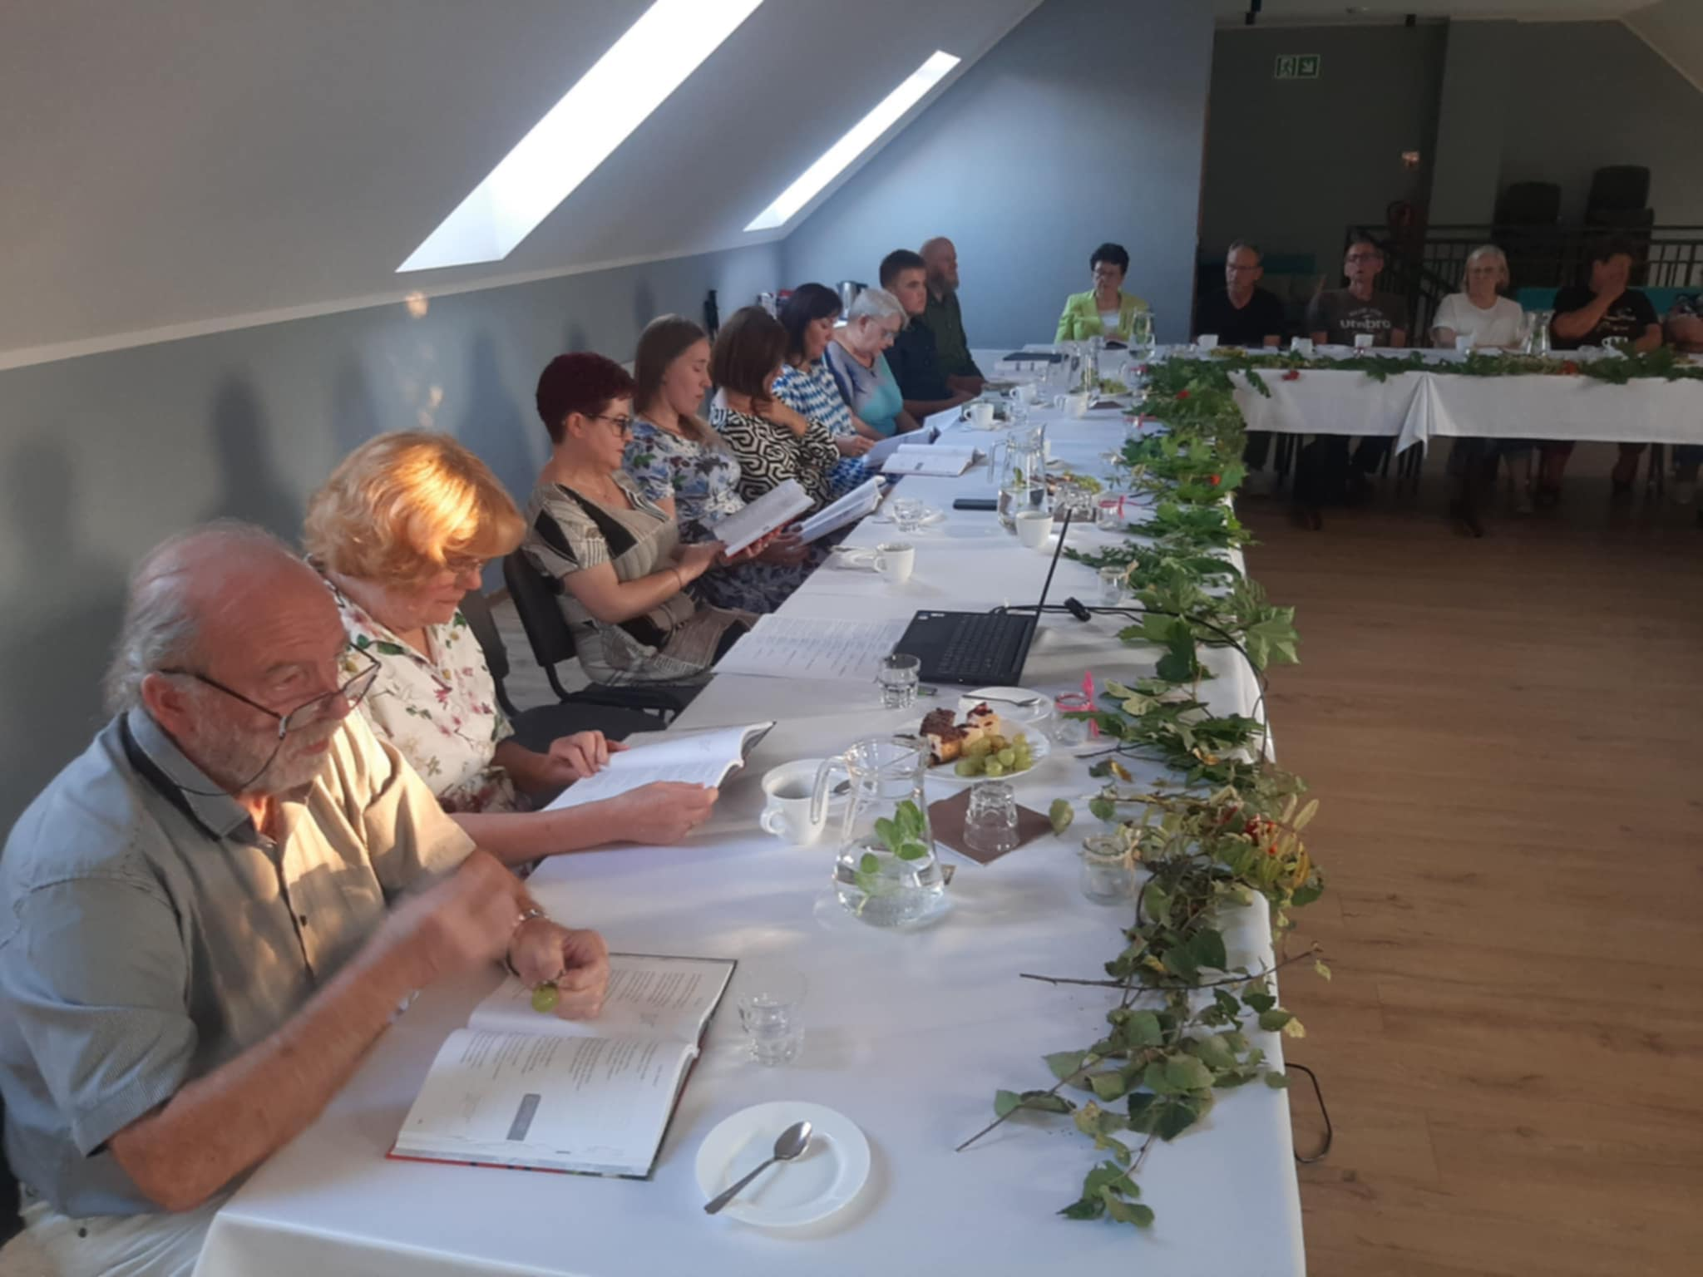

Slide 13
Cykliczne działania wspierające czytelnictwo
Z książką do przedszkola
Dyskusyjny
Klub Książki
Comiesięczne spotkania
Comiesięczne spotkania

Slide 14
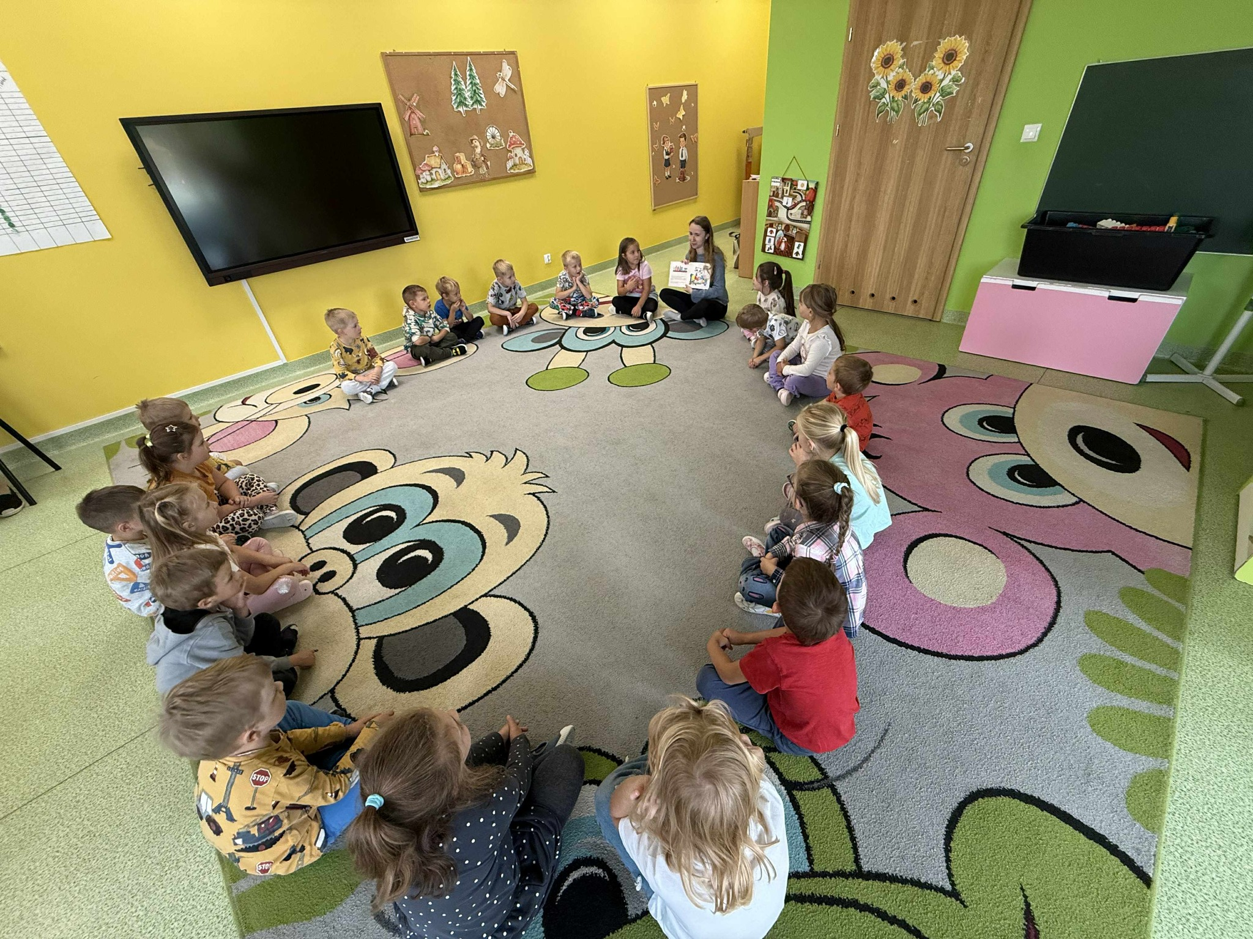

Slide 15
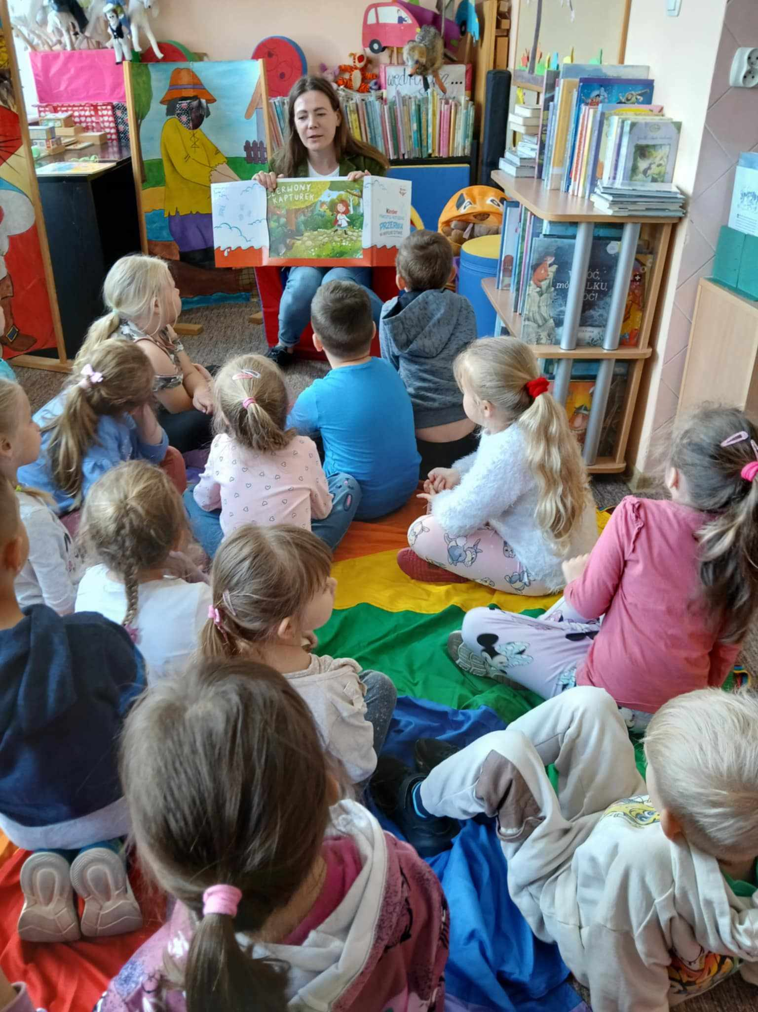

Slide 16
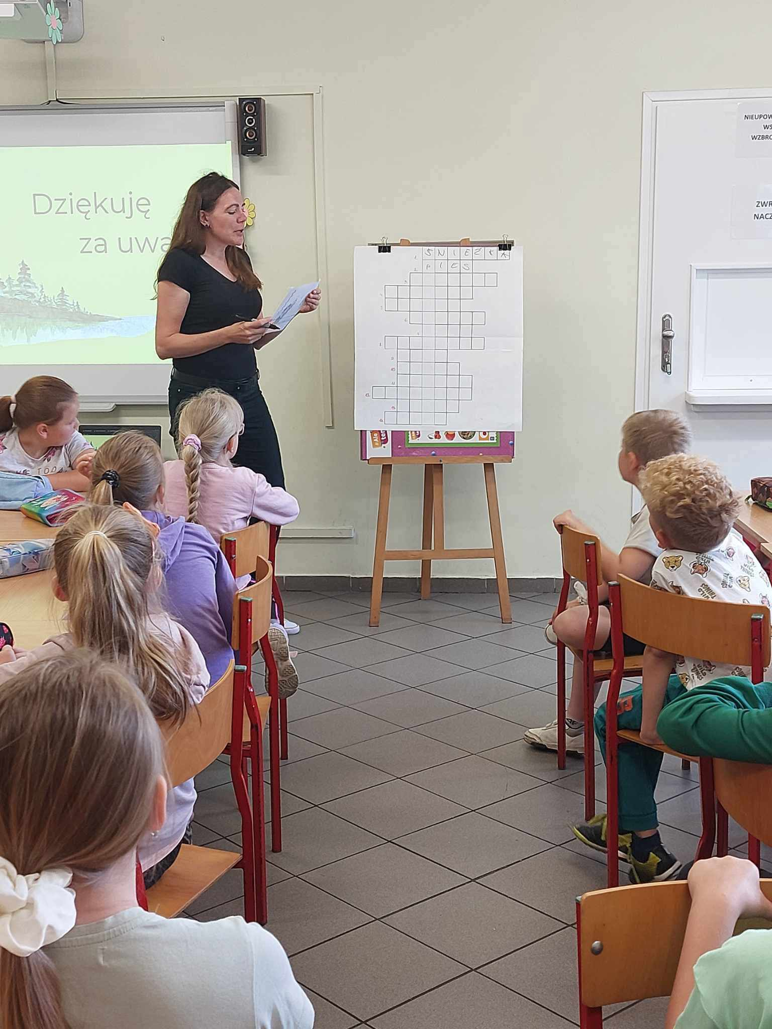

Slide 17
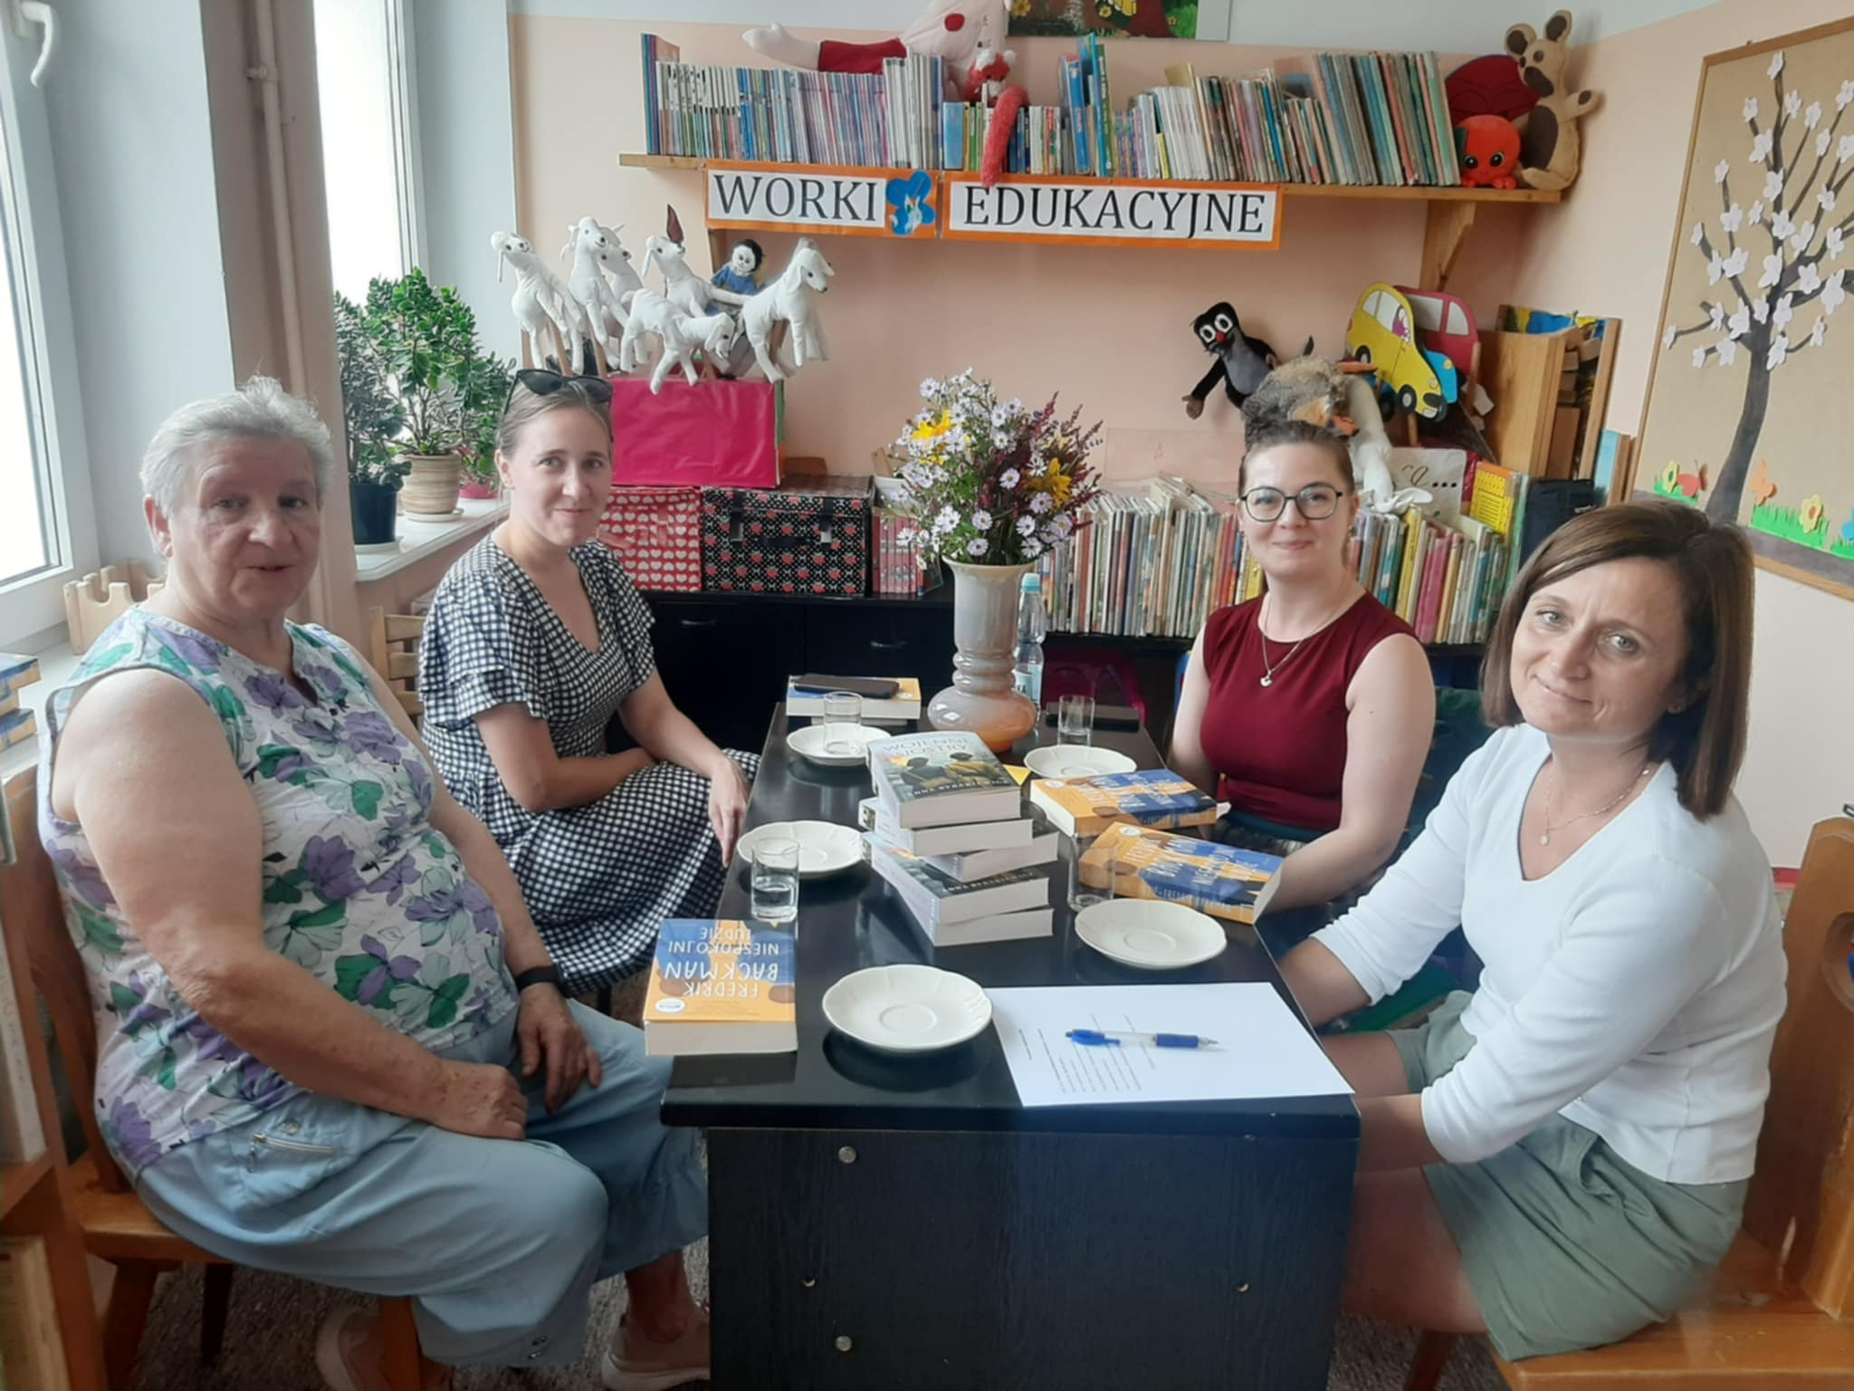

Slide 18
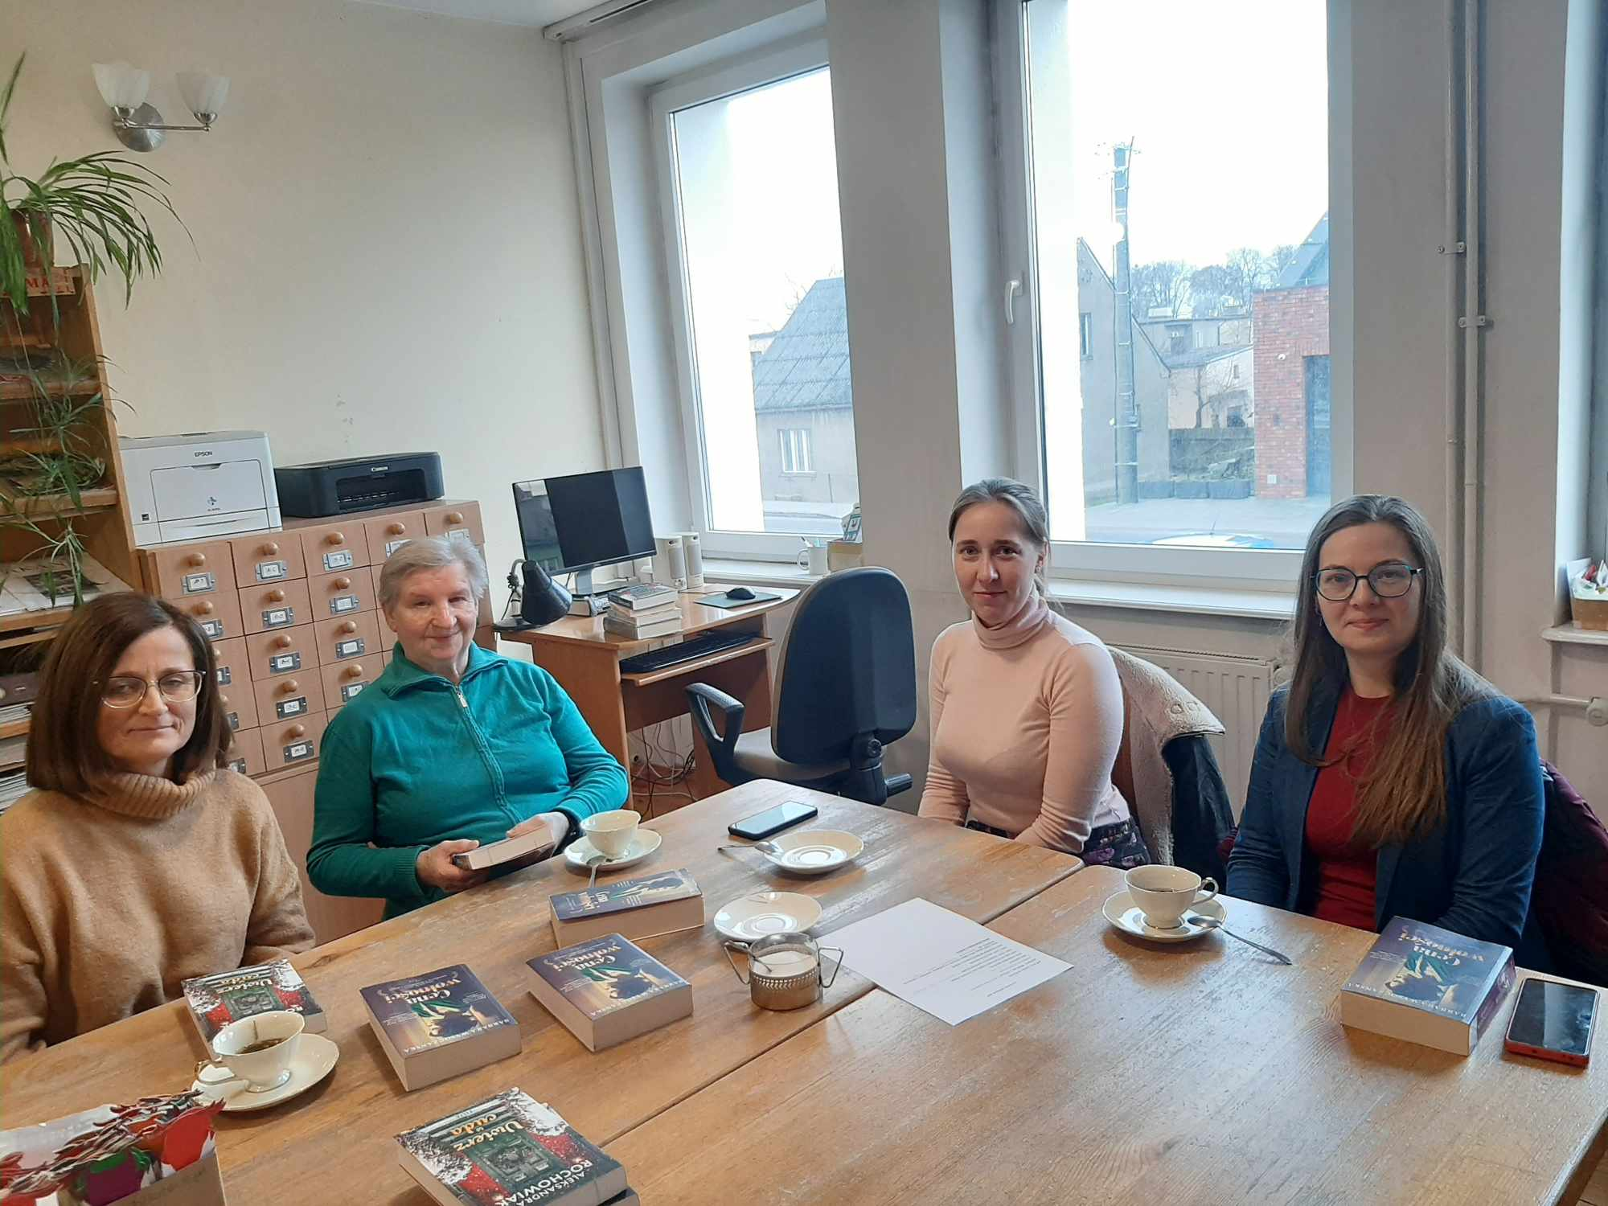

Slide 19
liczba uczestników konkursu 47
gala finałowa 5 lipca
wieczorek laureatów połączony
z koncertem poezji śpiewanej
XIX Ogólnopolski
Konkurs Poetycki
o “Cisową gałązkę”

Slide 20
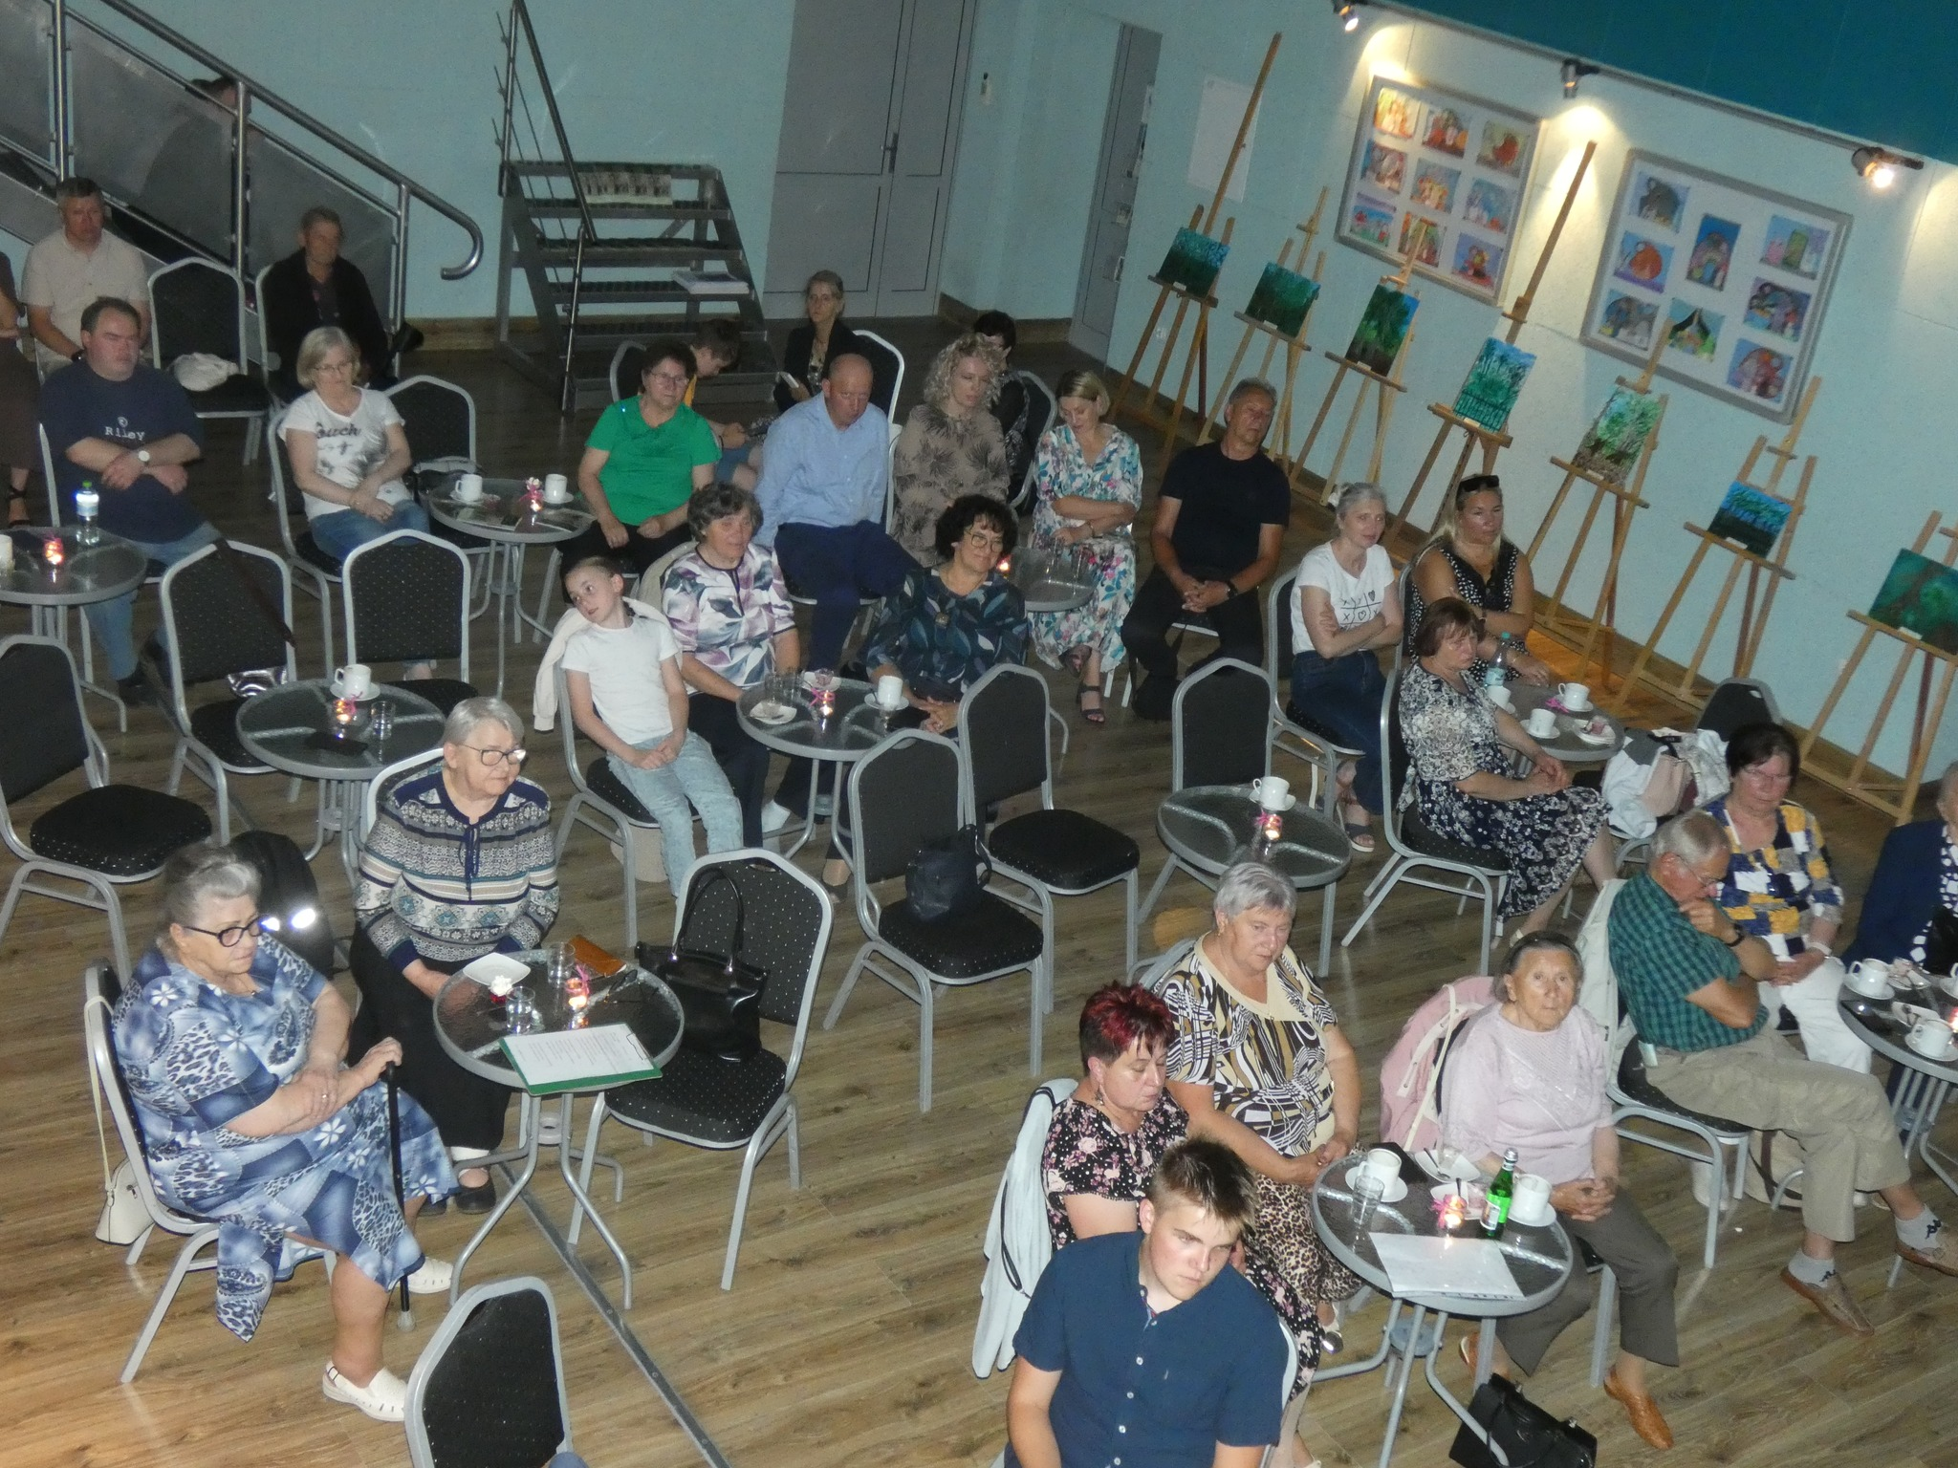

Slide 21
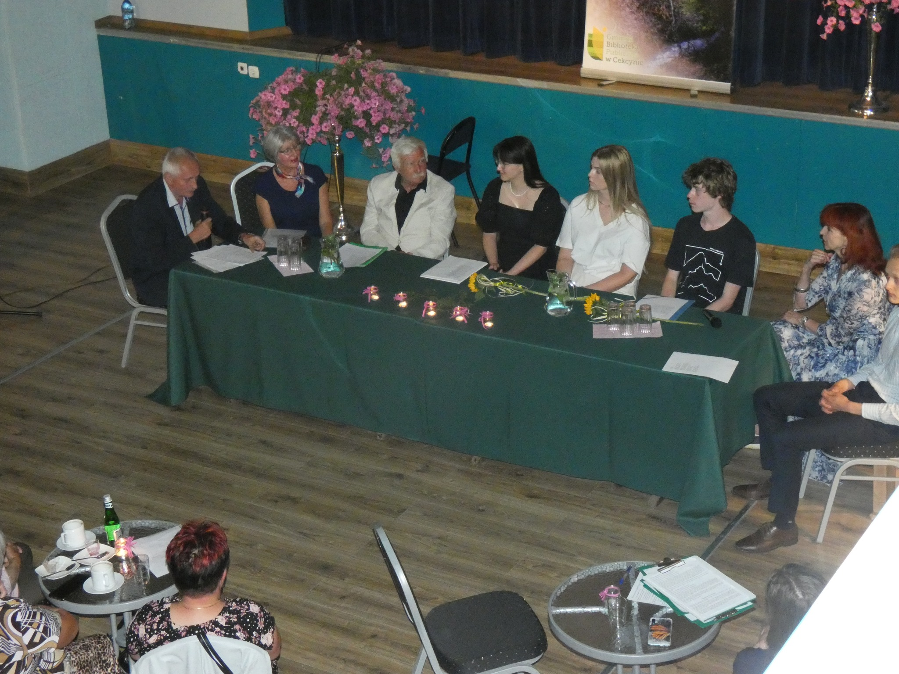

Slide 22
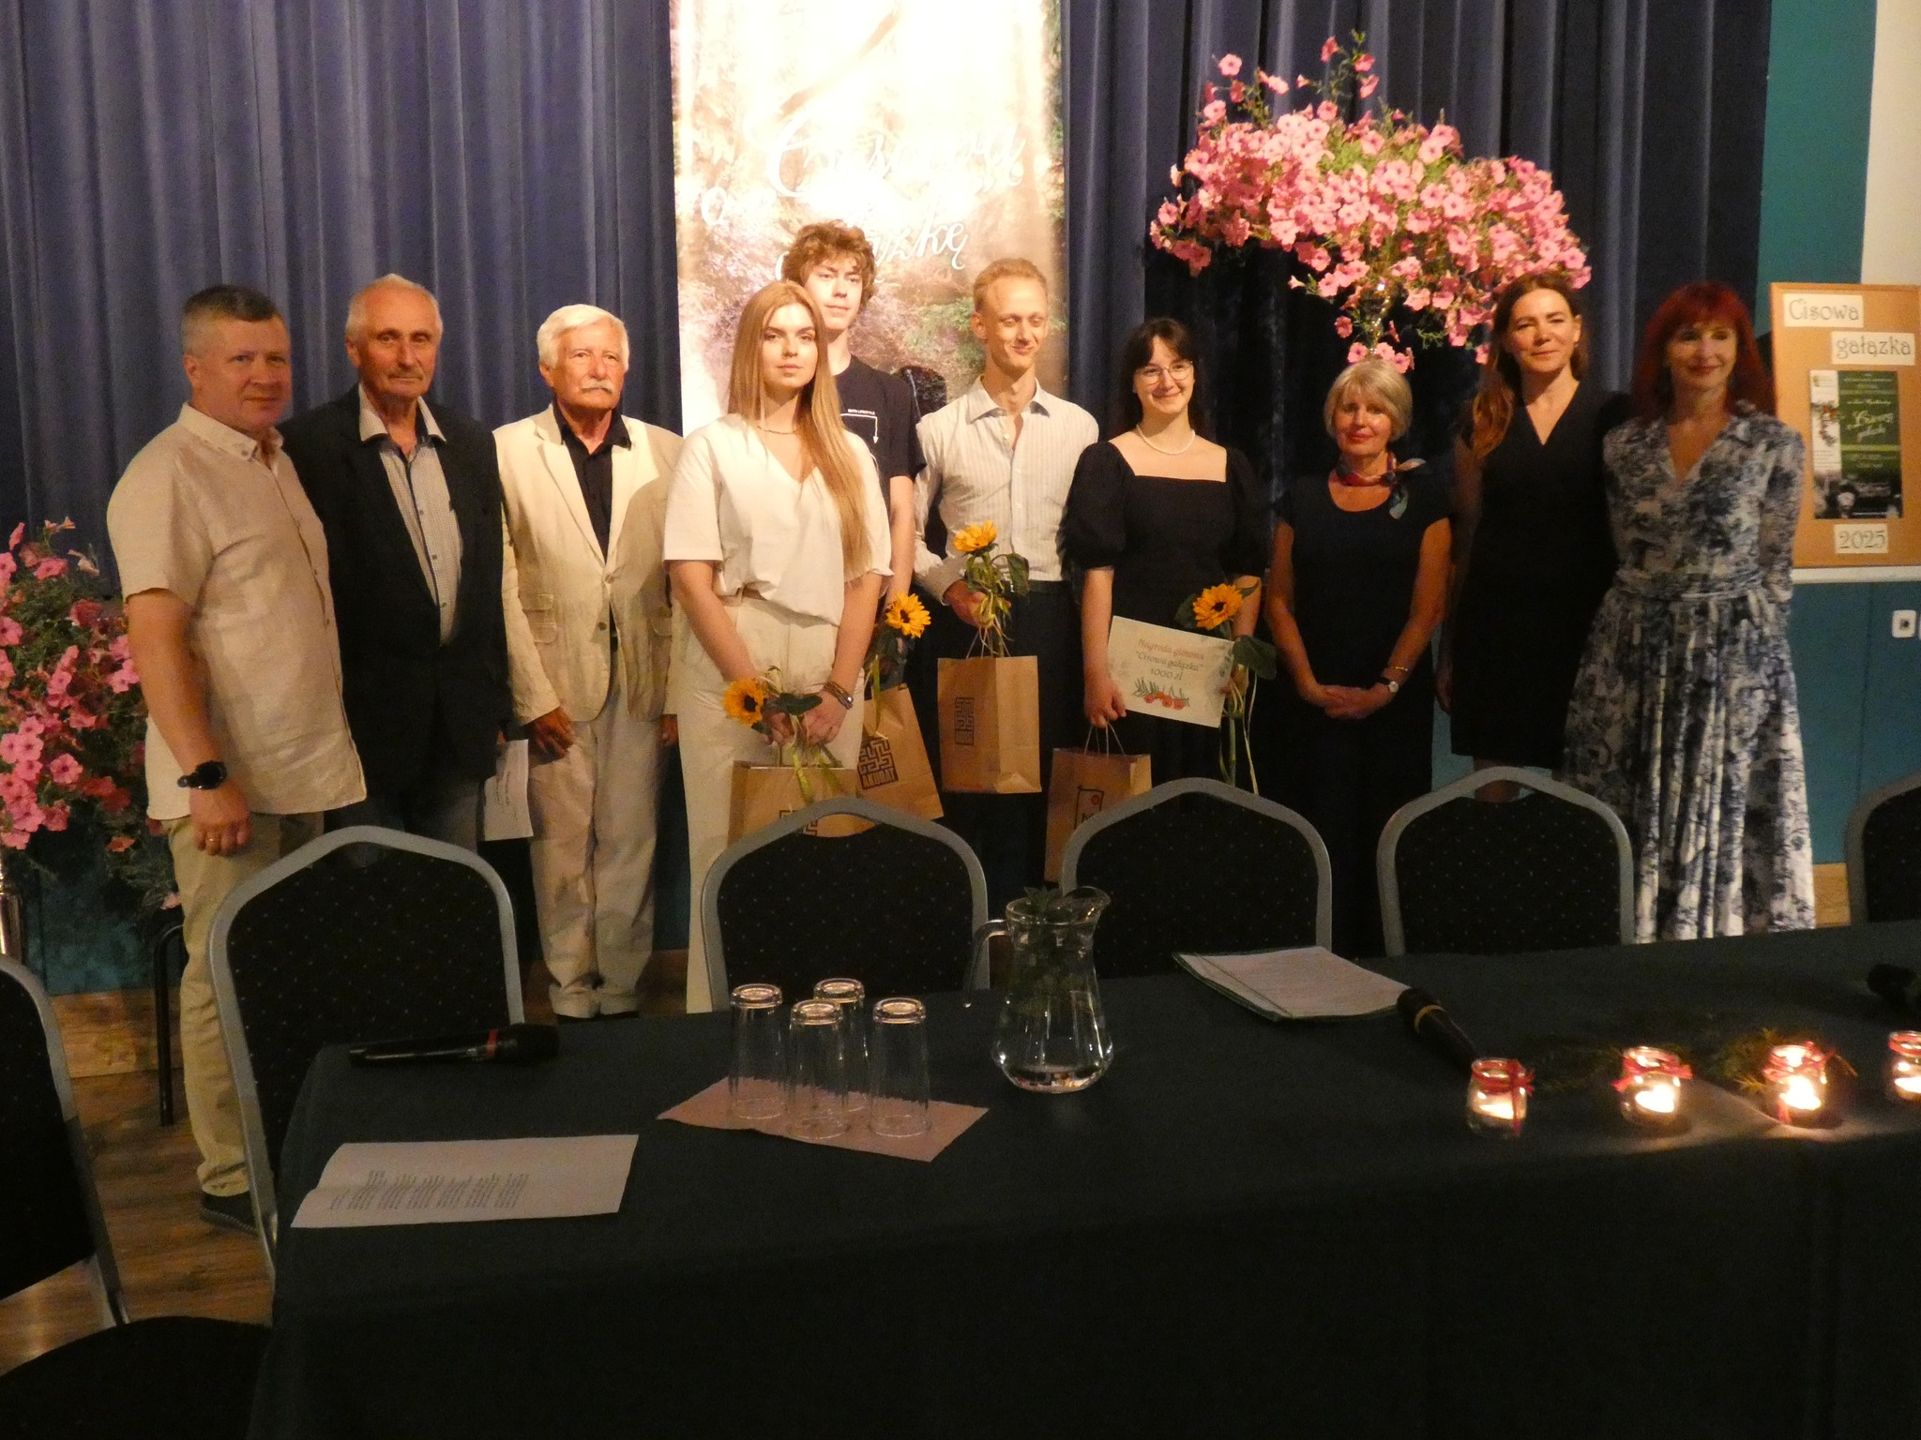

Slide 23
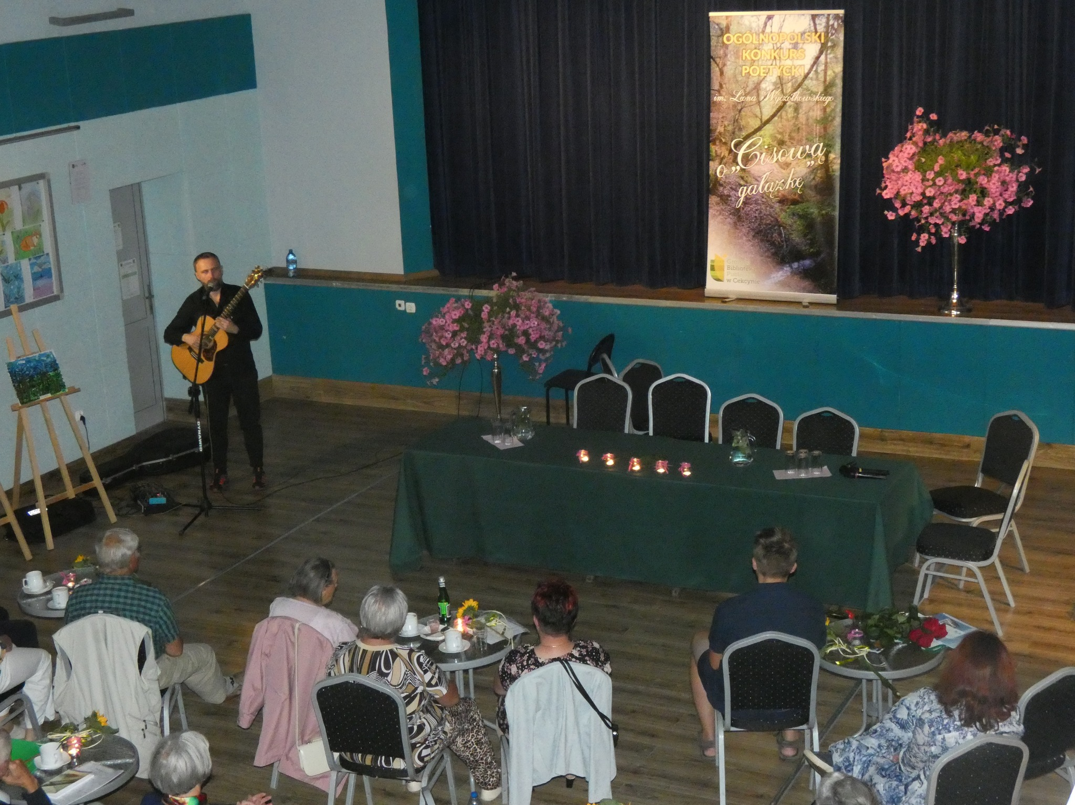

Slide 24
poezja i muzyka - promocja tomiku „Mój miszmasz”
spotkanie w świetlicy w Ludwichowie
liczba uczestników spotkania 40
Wieczorek
Sławka
Szymanowskiego

Slide 25
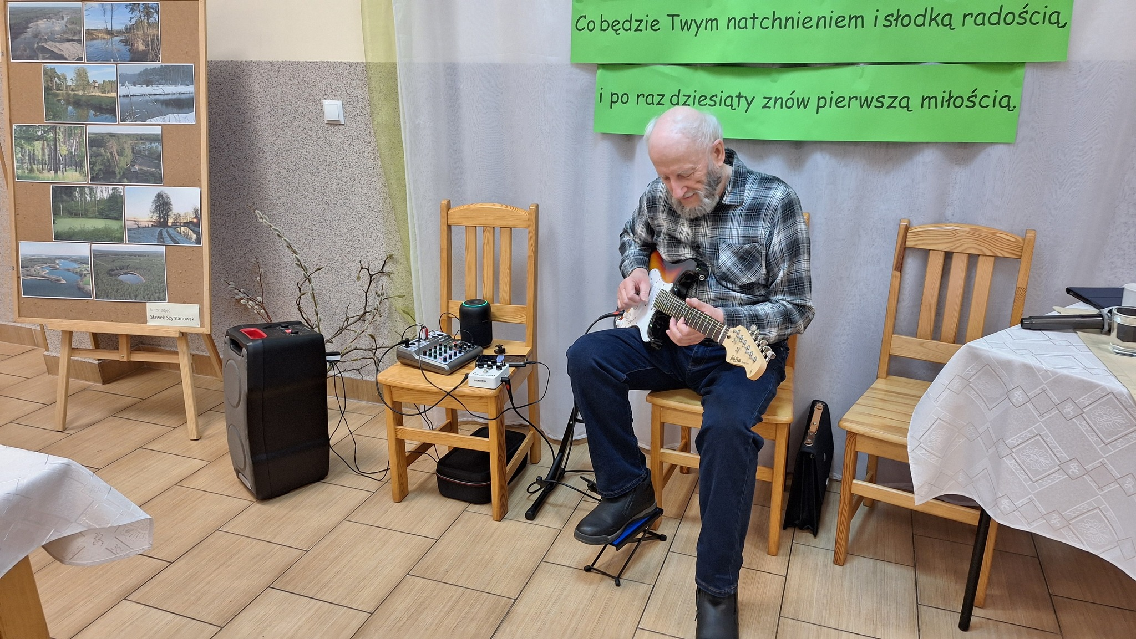

Slide 26
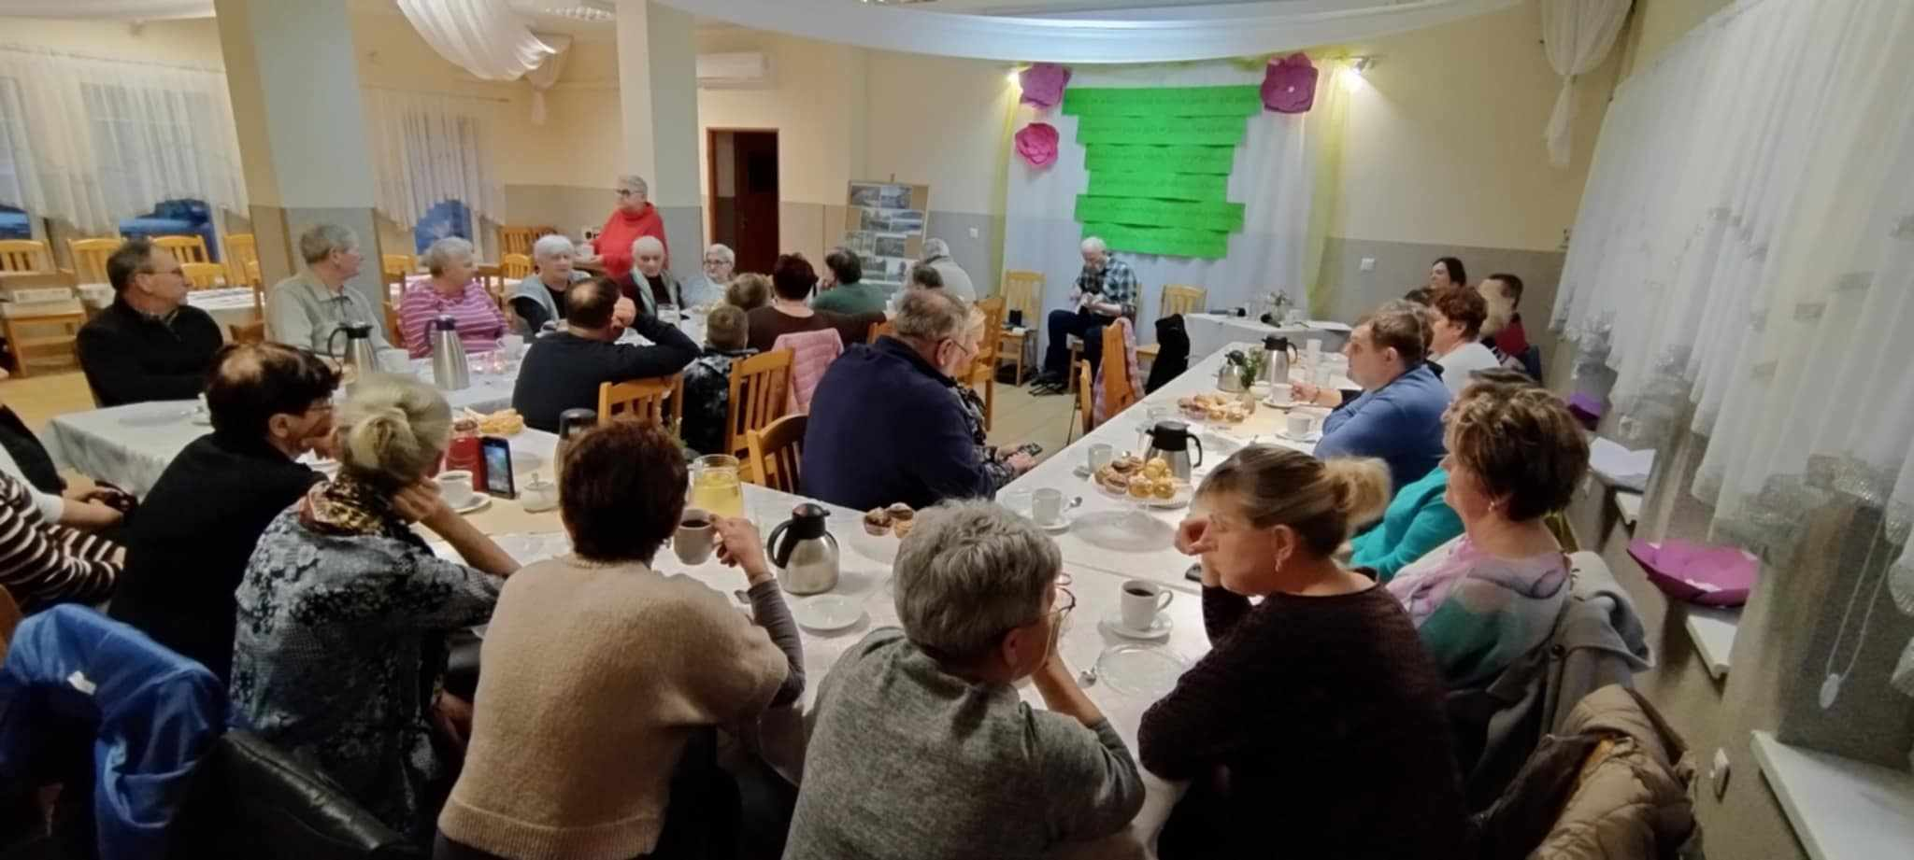

Slide 27
lekcja biblioteczna dla Wielopoziomowej Drużyny Harcerskiej „Aurora” z Cekcyna
liczba uczestników spotkania 21
Lekcja biblioteczna
dla harcerzy

Slide 28
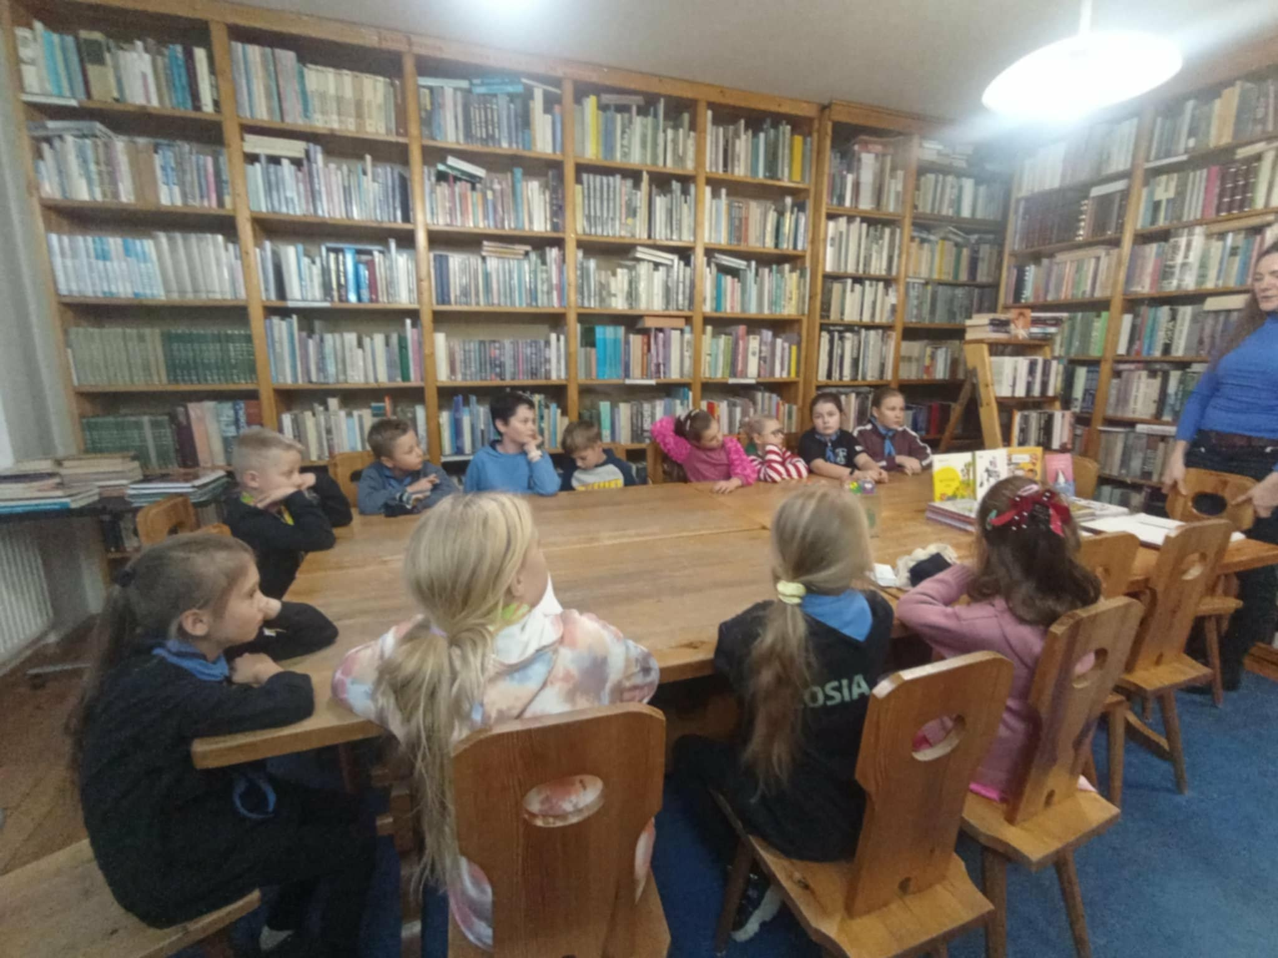

Slide 29
„Czułość i dojrzałość – Twoje supermoce” (G. Wojcieszko, M. Kuszewska, J. Hetman-Krajewska)
liczba uczestników spotkania 23
Spotkanie autorskie

Slide 30
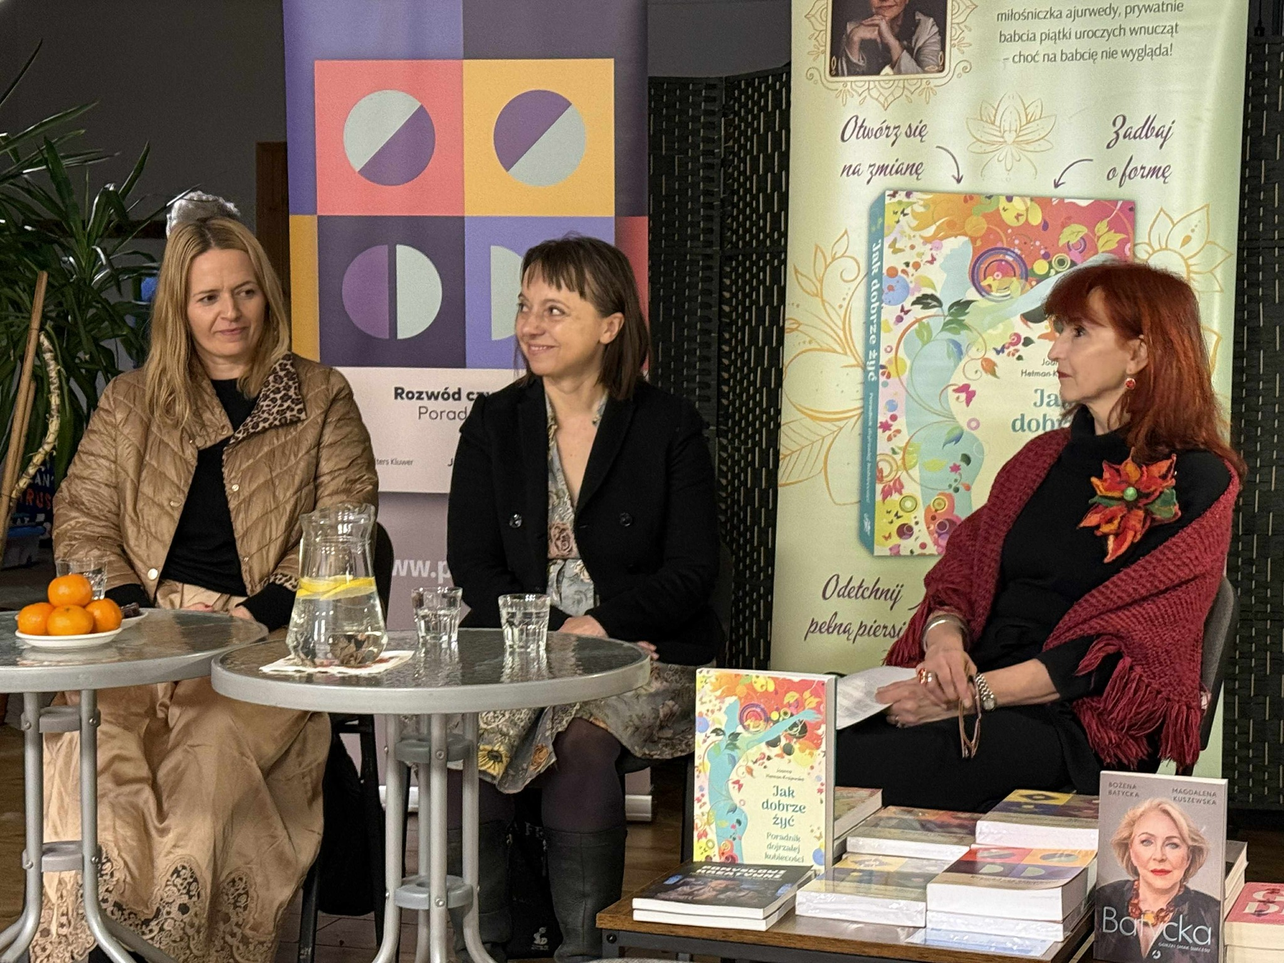

Slide 31
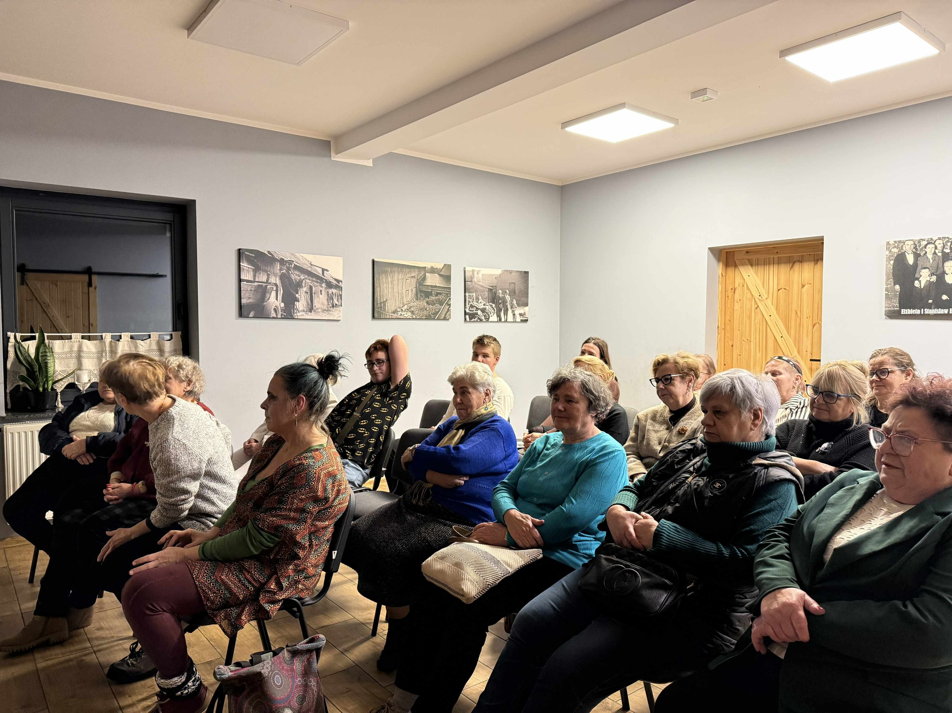

Slide 32
Adam Węsierski
“Toksyczna agentura”
promocja kolejnych książek historyka, zajmującego się dziejami Borów Tucholskich

Slide 33
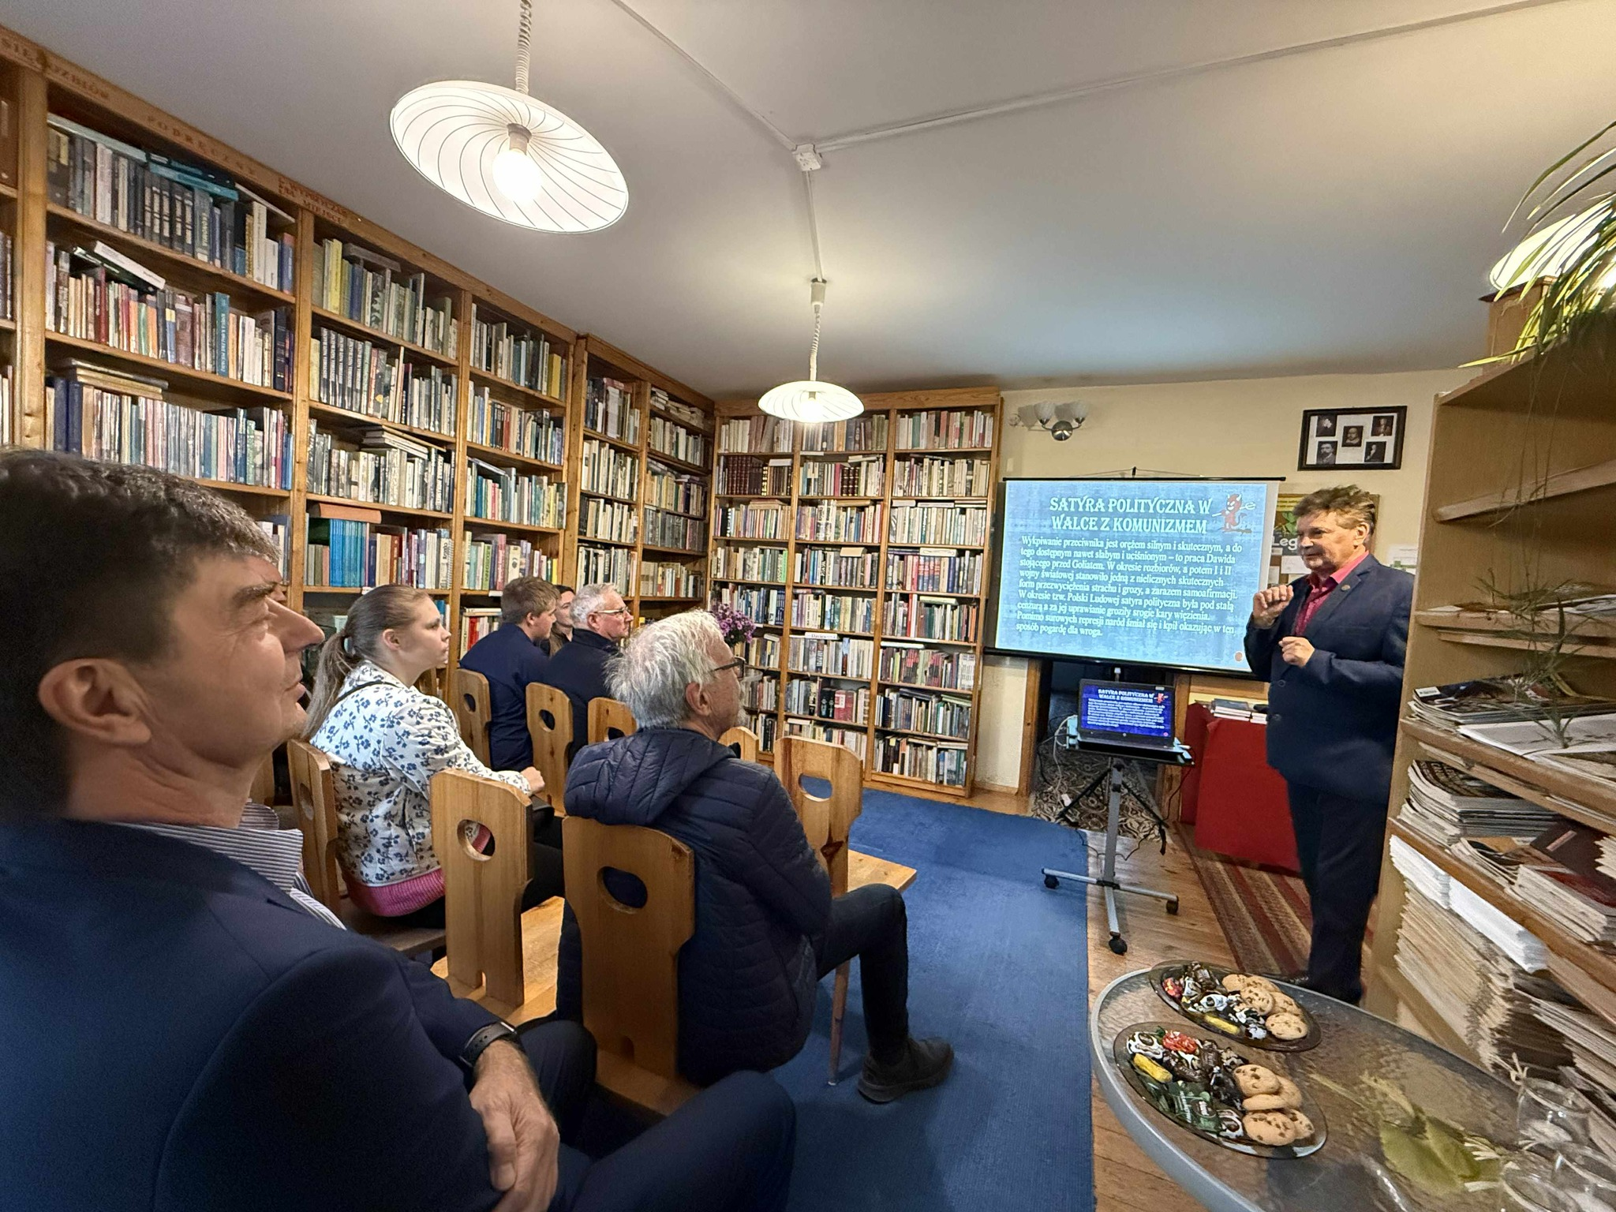

Slide 34
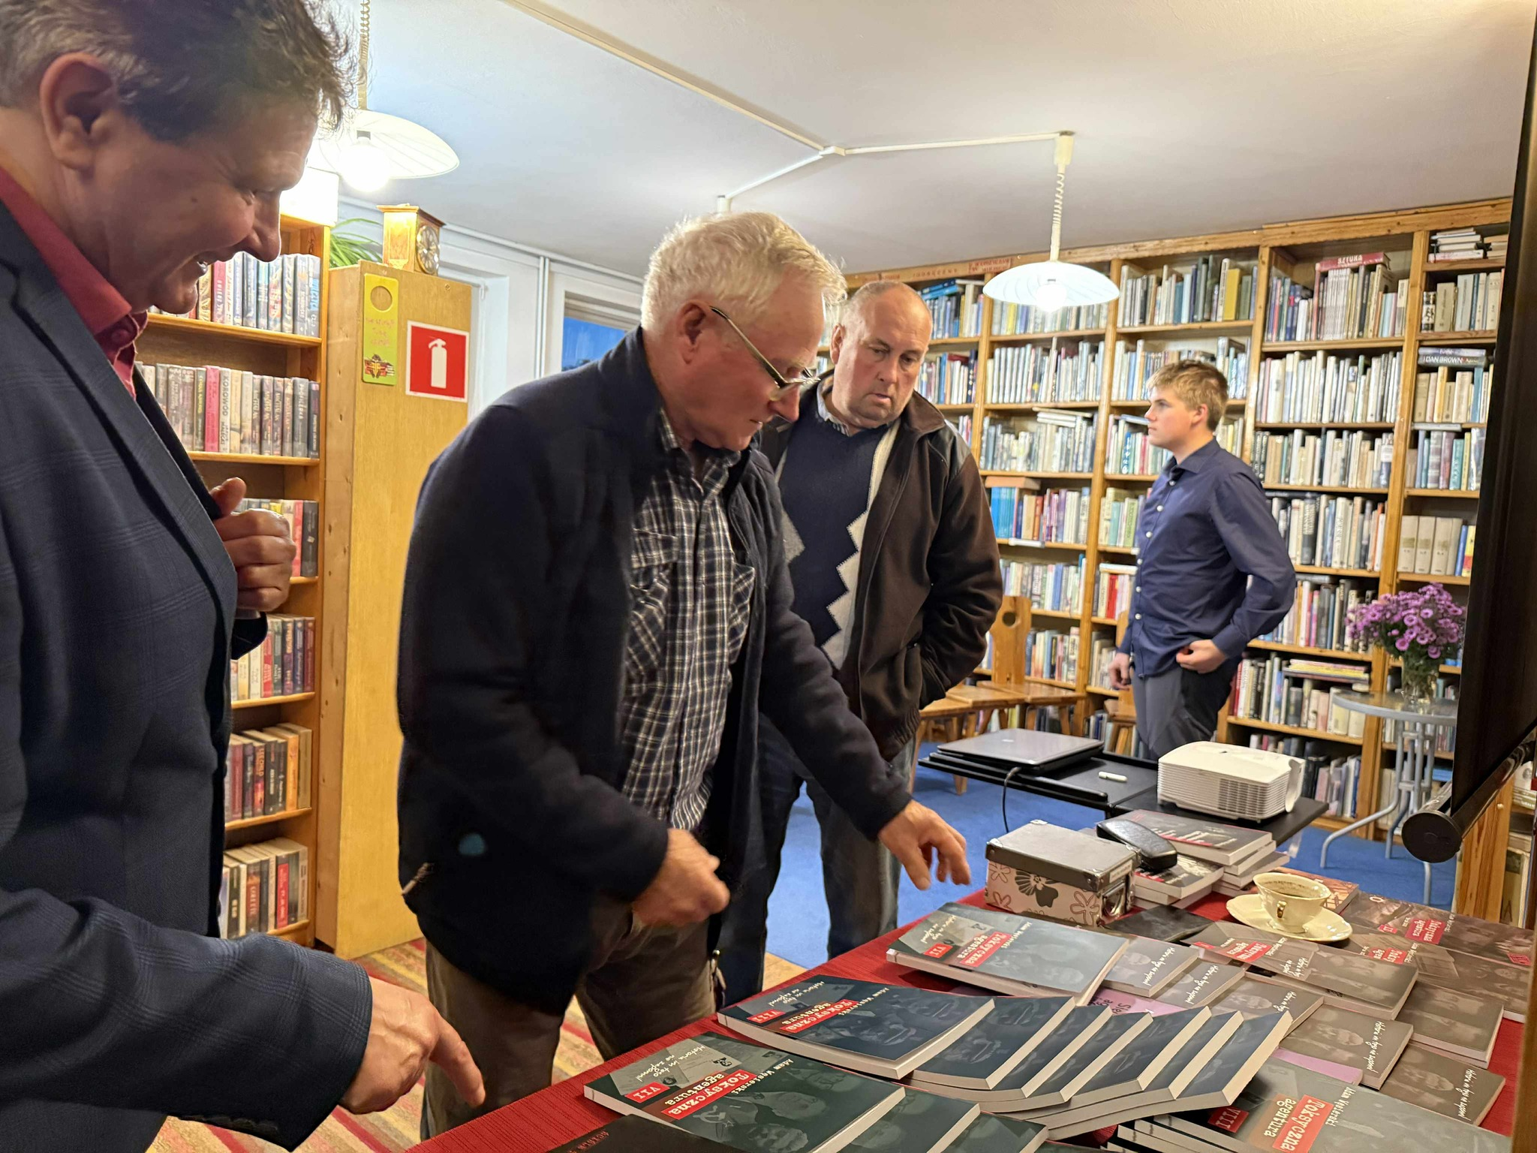

Slide 35
spotkanie dla dzieci i rodziców w ramach Nocy Bibliotek,
teatrzyk cieni, zabawy i zagadki przyrodnicze,
liczba uczestników spotkania 14
„Od jajeczka do motyla”
zajęcia edukacyjne

Slide 36
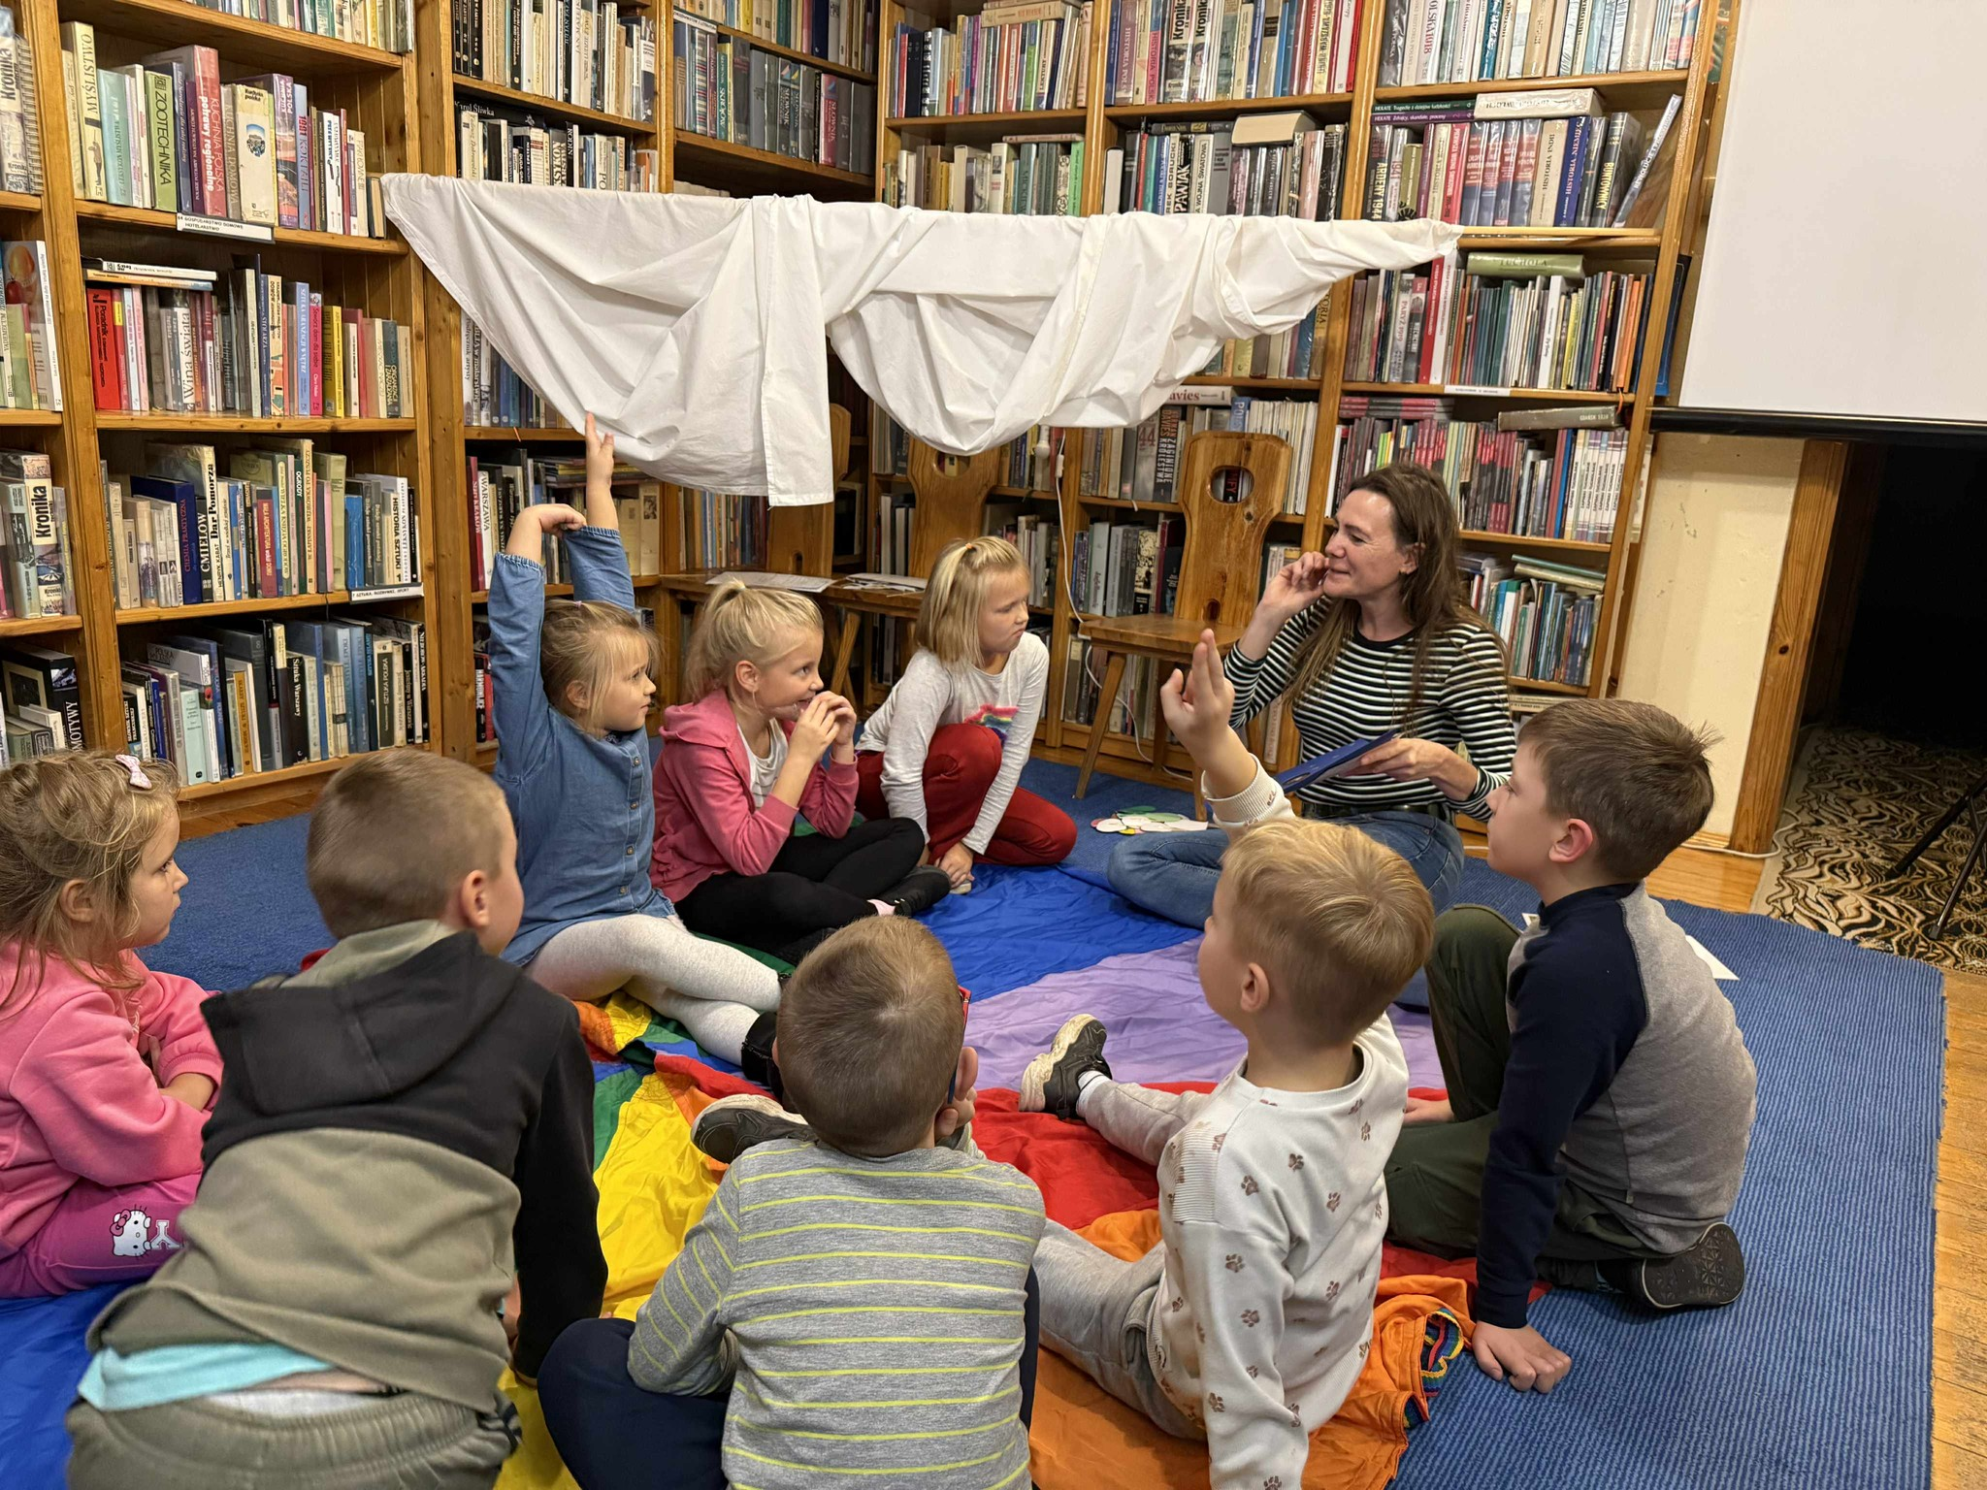

Slide 37
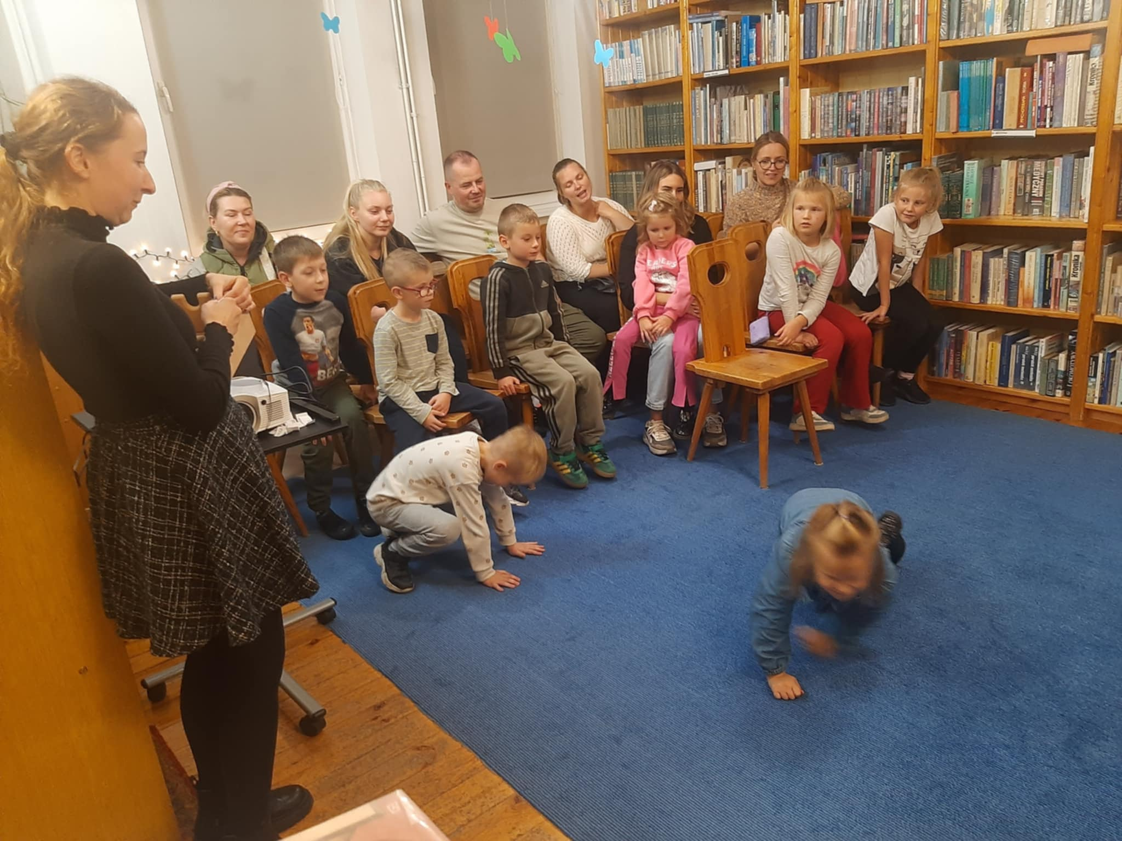

Slide 38

Gdy w bibliotece nie ma
szukanej książki
Dla czytelników biblioteki posiadamy
darmowe kody do Legimi -
internetowej wypożyczalni ebooków
i audiobooków

Slide 39

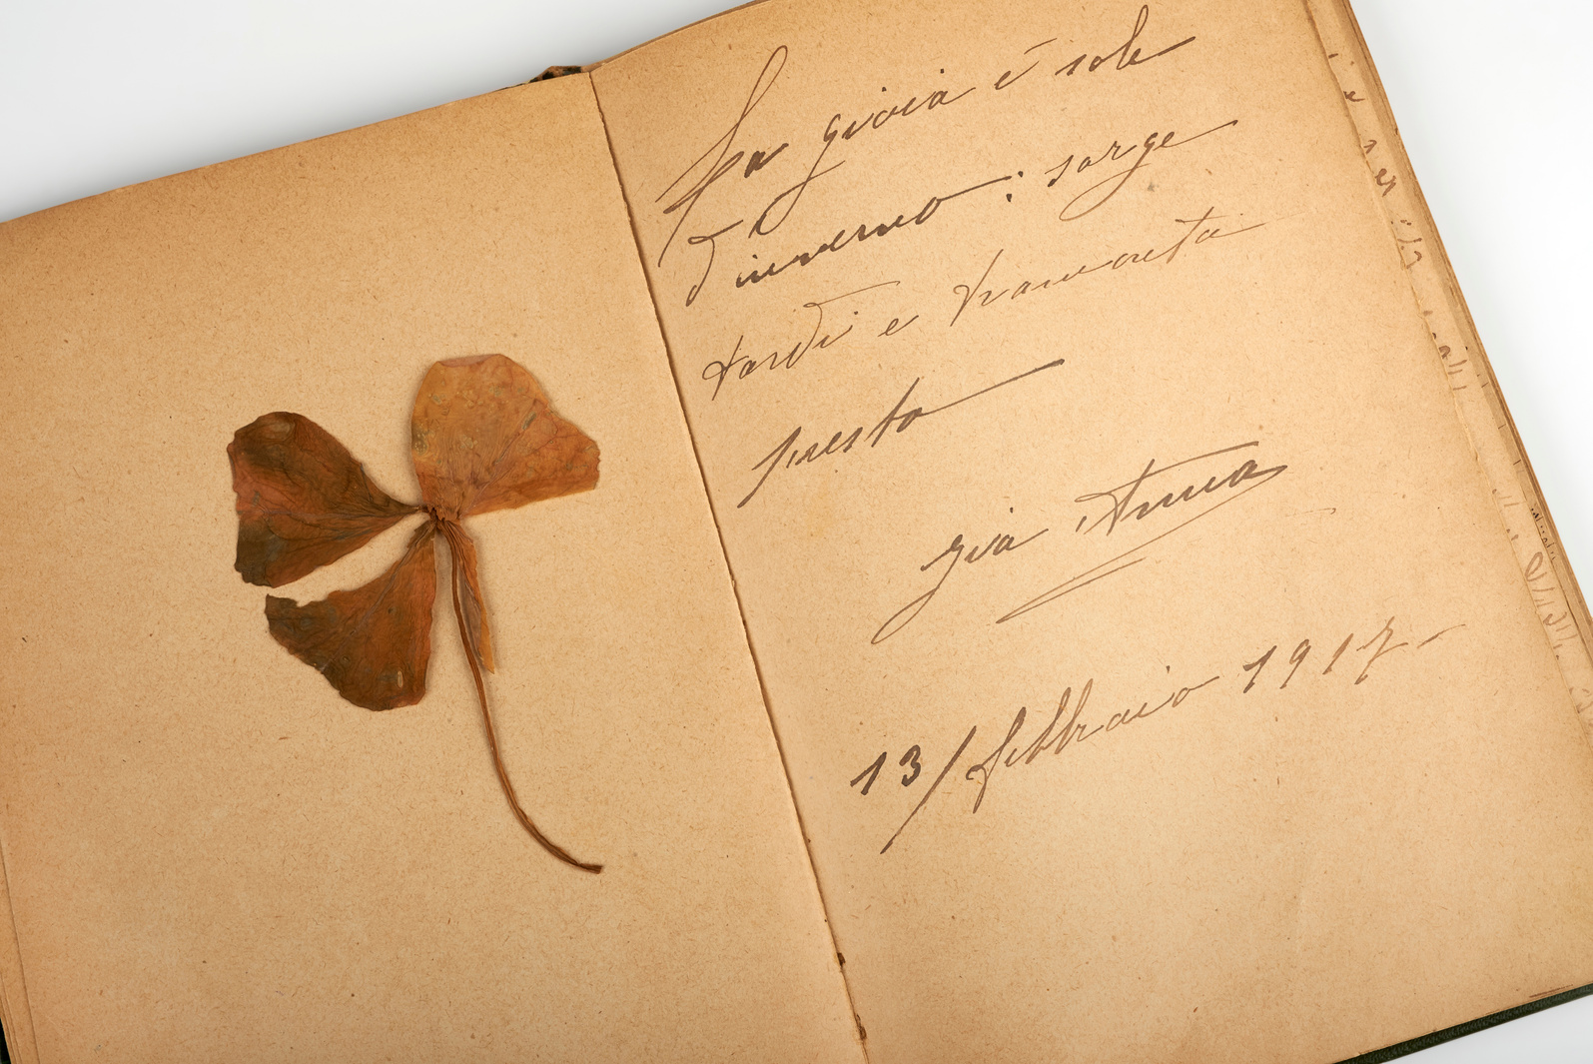
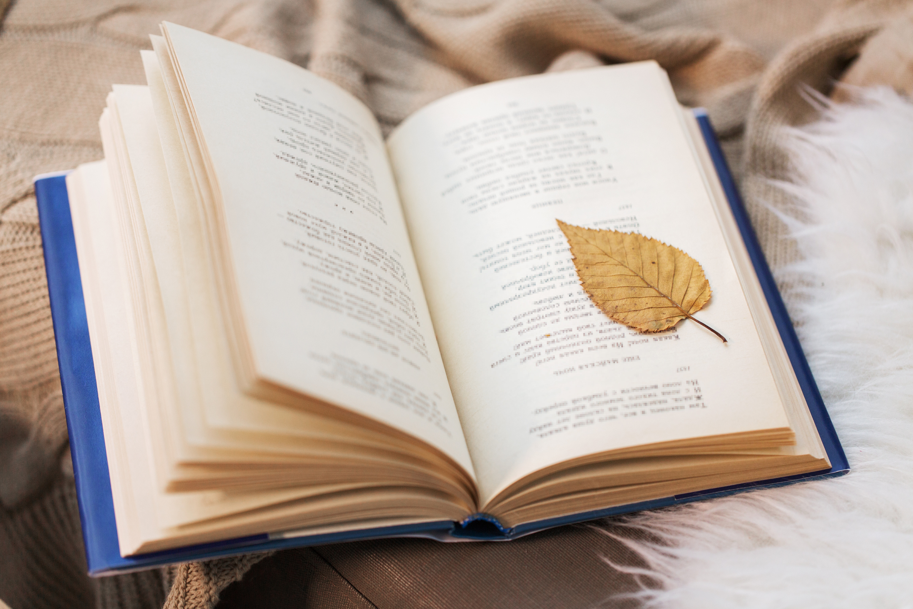
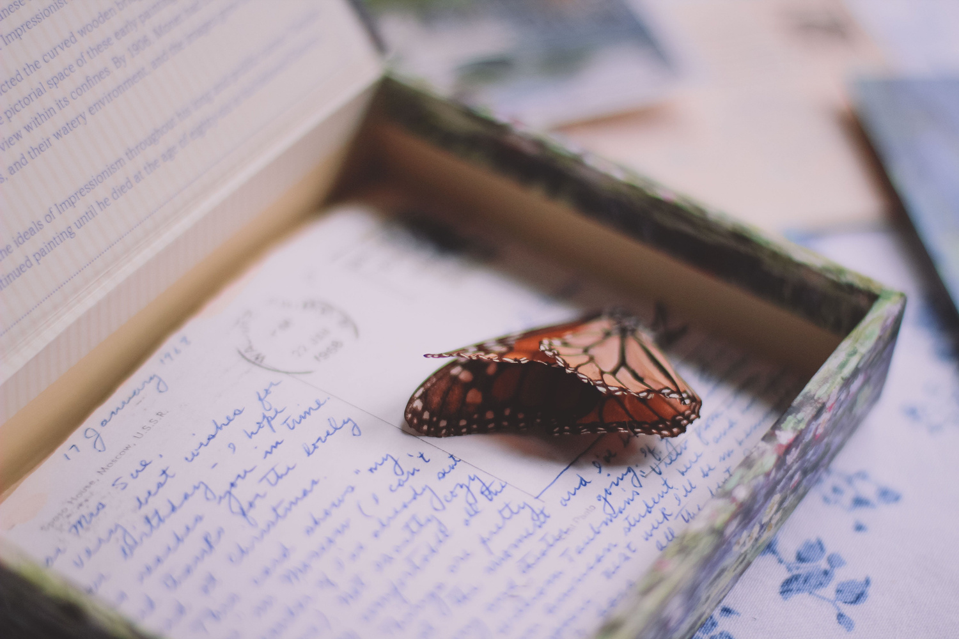
Dziękuję za uwagę

